Slide 1
Welkom op de (semi-)virtuele rondleiding
in de Plantentuin
woensdag 1 maart 2023
Thema = winterbloei

Slide 2
Rotstuin
PIN & RTS

Slide 3
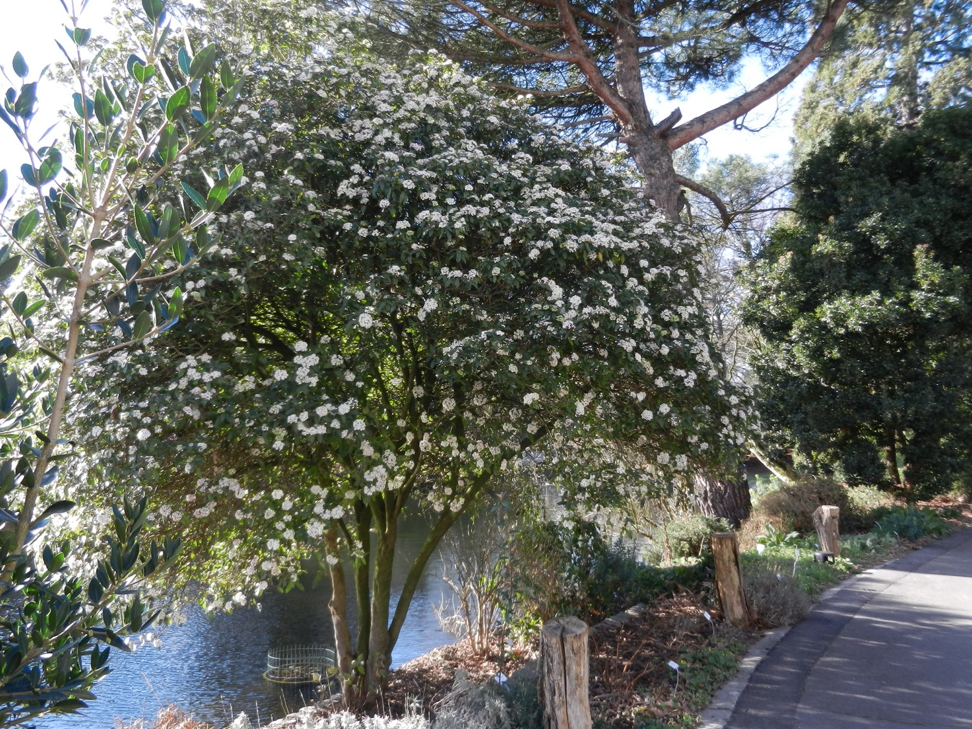
Notes:
Viburnum tinus 1900 3517 U
Muskuskruidfamilie (Adoxaceae)
Flink bloeiend, in de late winter.
Bloemgestel is een tuil, geen scherm, wegens de vertakkingen op meerdere niveaus.
Bloemen vertonen twee kleuren, wit & roze. De witte bloemen zijn functionerend, de roze zijn dat niet meer.

Slide 4
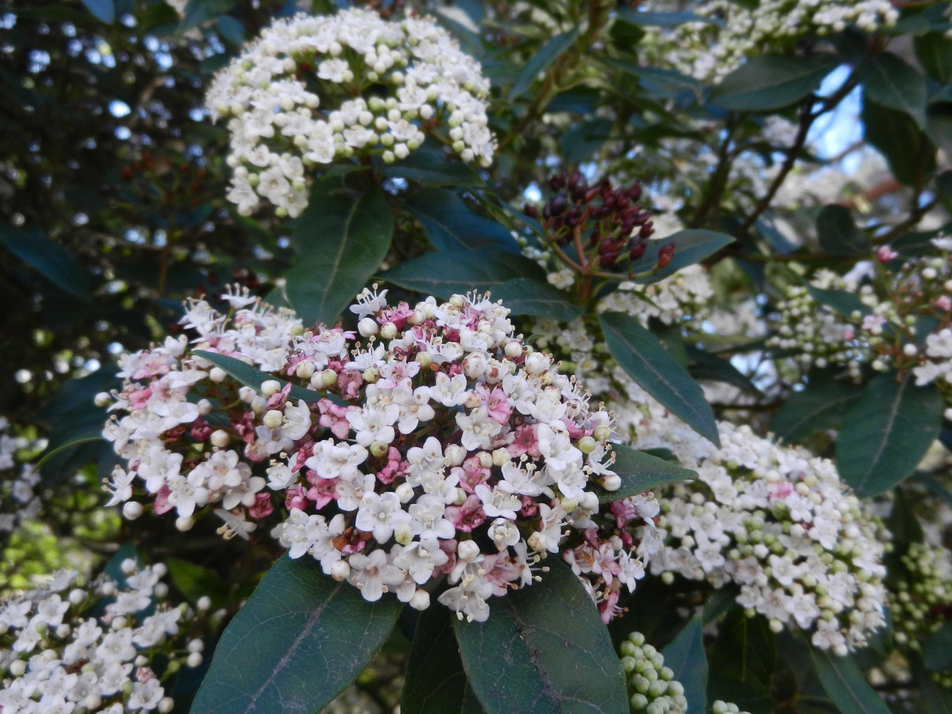
Notes:
Viburnum tinus 1900 3517 U
Muskuskruidfamilie (Adoxaceae)
Flink bloeiend, in de late winter.
Bloemgestel is een tuil, geen scherm, wegens de vertakkingen op meerdere niveaus.
Bloemen vertonen twee kleuren, wit & roze. De witte bloemen zijn functionerend, de roze zijn dat niet meer.

Slide 5
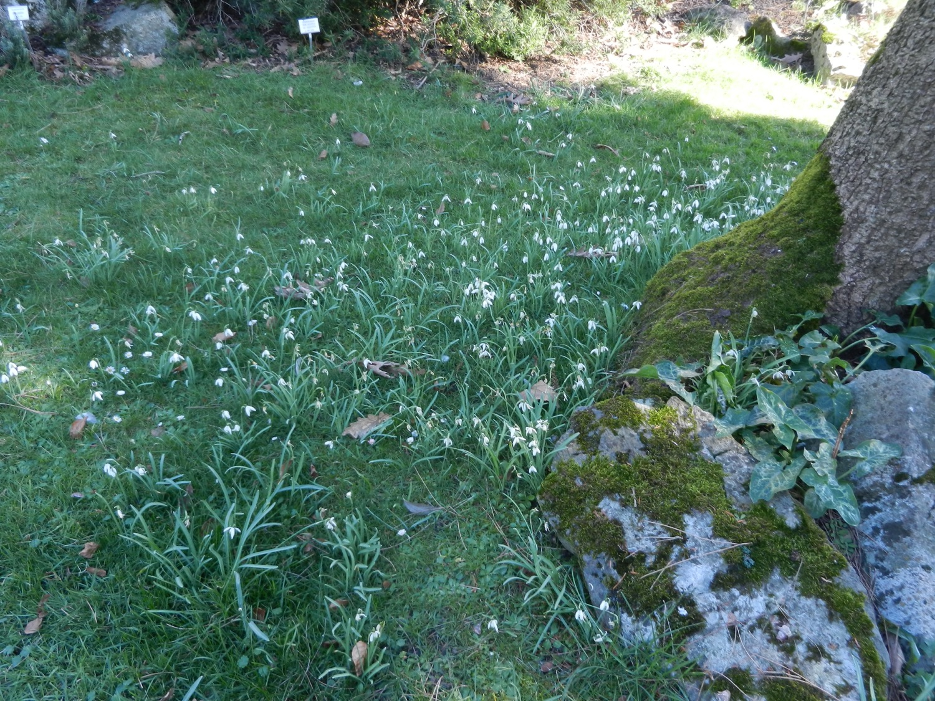
Notes:
Gewoon sneeuwklokje (Galanthus nivalis) 1992 9002 U
Narcisfamilie (Amaryllidaceae)
Het heeft in de voorbije dagen eventjes heel lichtjes gesneeuwd, en daar zijn ze dan, de sneeuwklokjes…

Slide 6
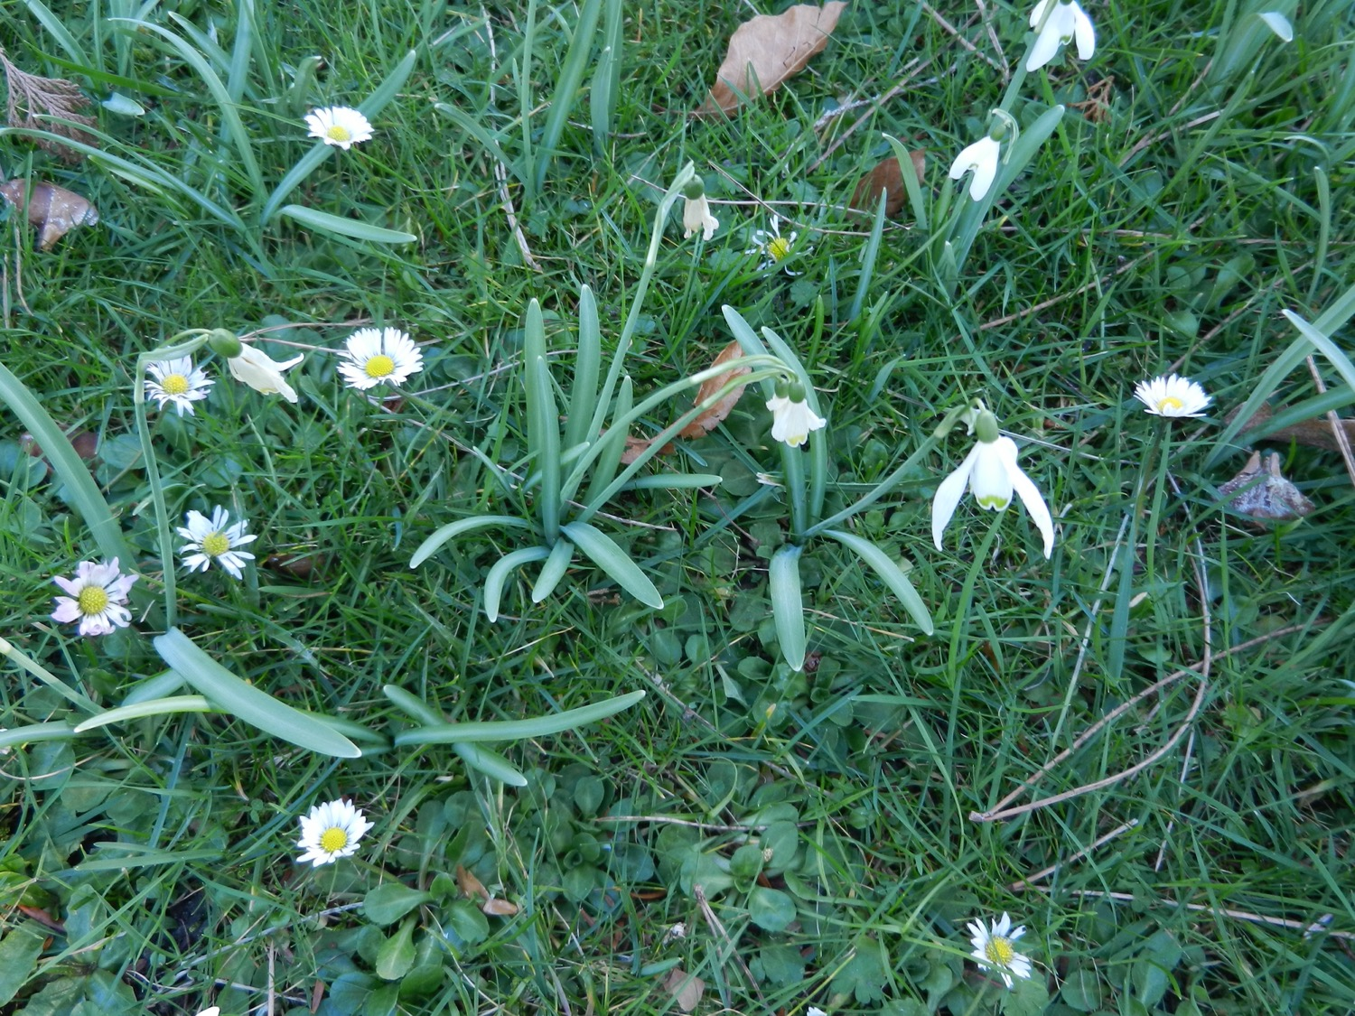
Notes:
Gewoon sneeuwklokje (Galanthus nivalis) 1992 9002 U
Narcisfamilie (Amaryllidaceae)
Sneeuwklokjes zijn te onderscheiden van lente- en zomerklokjes doordat ze enkel op de binnenste tepalen een groene vlek vertonen.

Slide 7
Border Ledeganckstraat
BLS

Slide 8
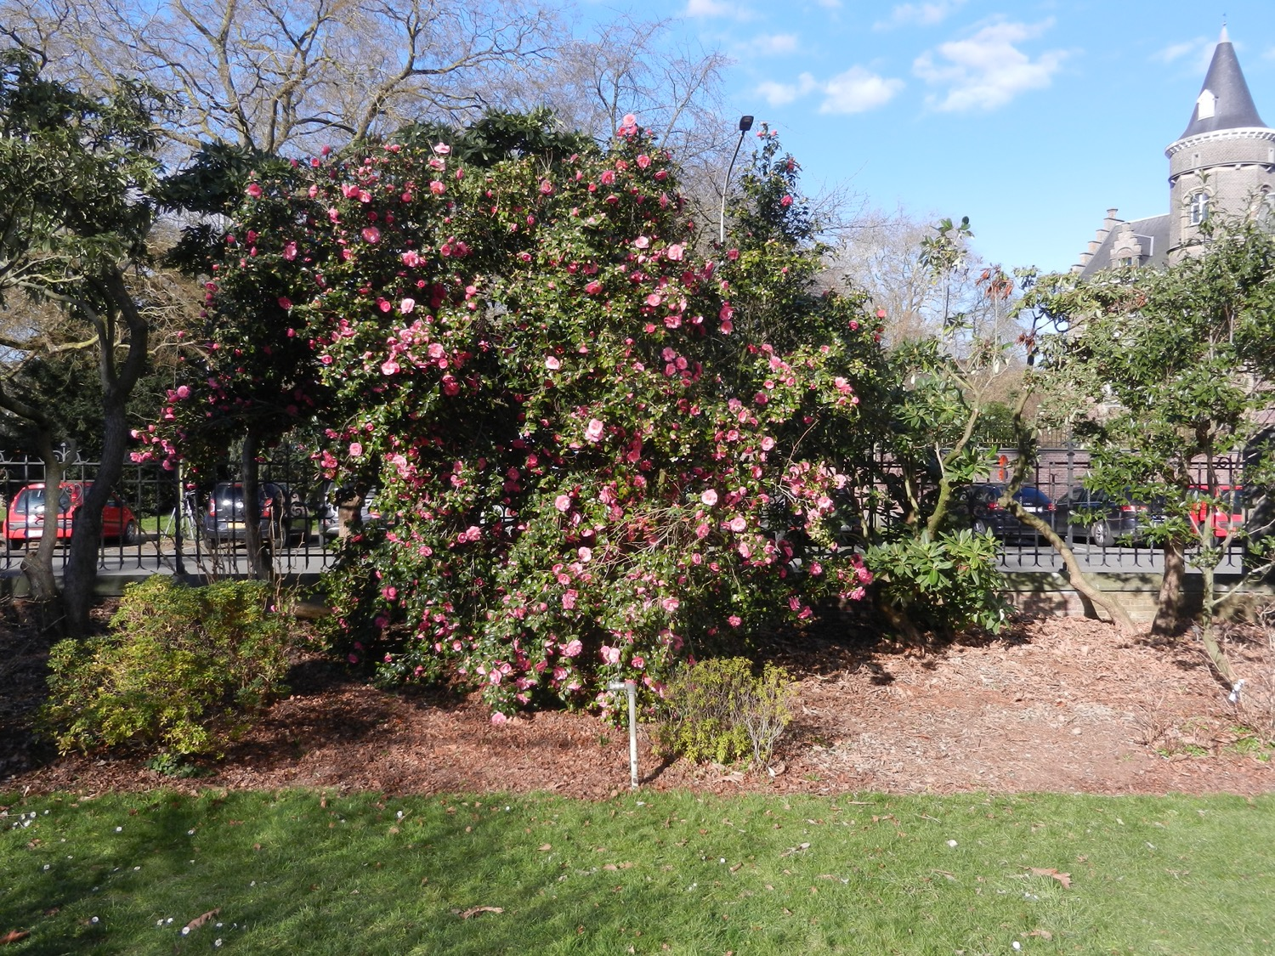
Notes:
Camellia japonica ‘Inspiration’ 1983 2127 G
Theefamilie (Theaceae)
Merkwaardig is het feit dat deze cultivar als enige roodbloeiende vorm nu massaal in bloei staat, terwijl deze in de voorbije jaren vrijwel allemaal tegelijk aan het bloeien waren.

Slide 9
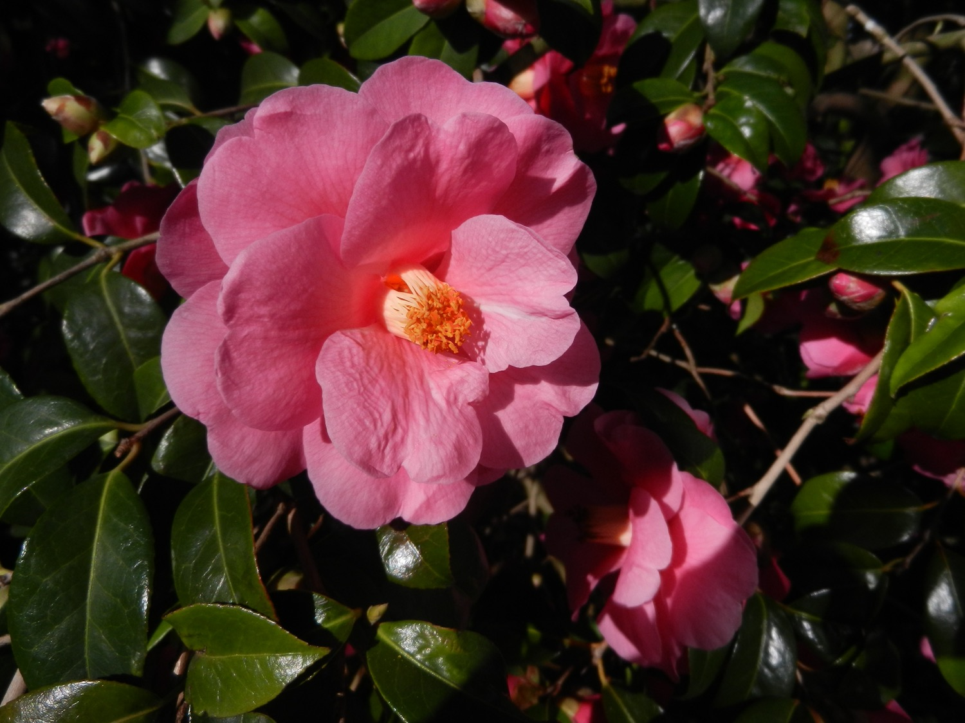
Notes:
Camellia japonica ‘Inspiration’ 1983 2127 G
Theefamilie (Theaceae)
Merkwaardig is het feit dat deze cultivar als enige roodbloeiende vorm nu massaal in bloei staat, terwijl deze in de voorbije jaren vrijwel allemaal tegelijk aan het bloeien waren.

Slide 10
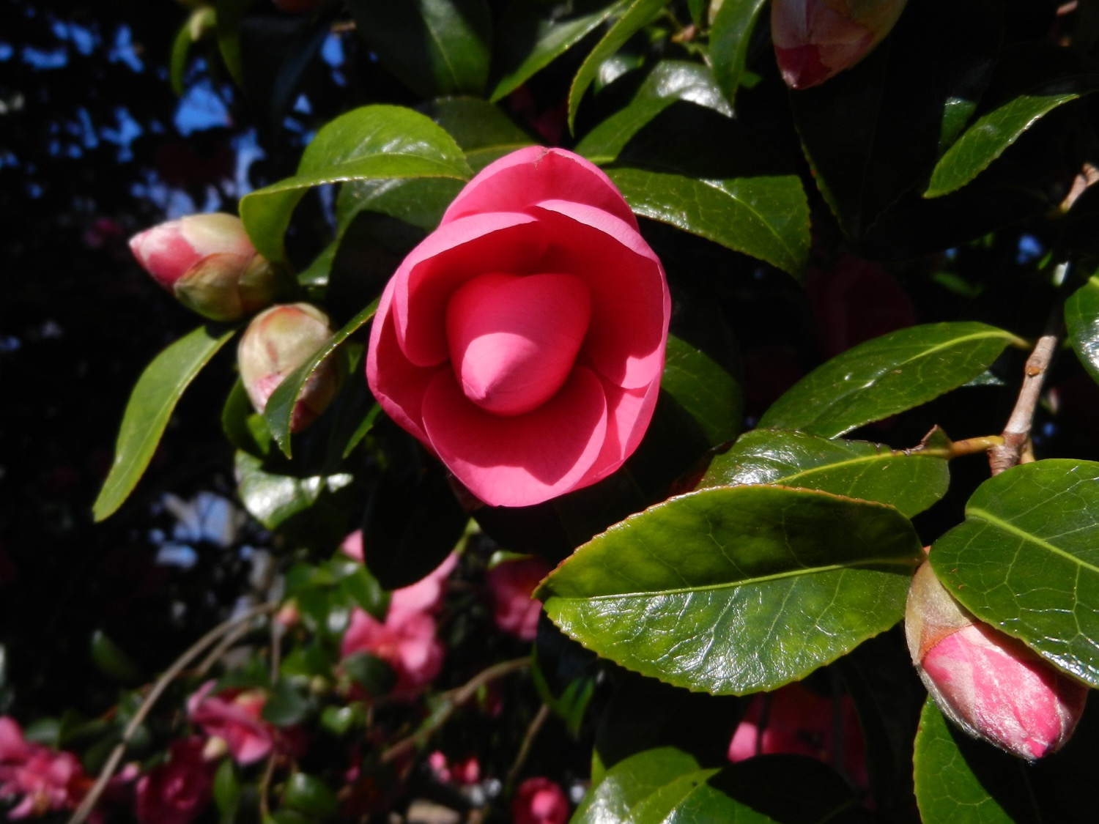
Notes:
Camellia japonica ‘Inspiration’ 1983 2127 G
Theefamilie (Theaceae)
Merkwaardig is het feit dat deze cultivar als enige roodbloeiende vorm nu massaal in bloei staat, terwijl deze in de voorbije jaren vrijwel allemaal tegelijk aan het bloeien waren.

Slide 11
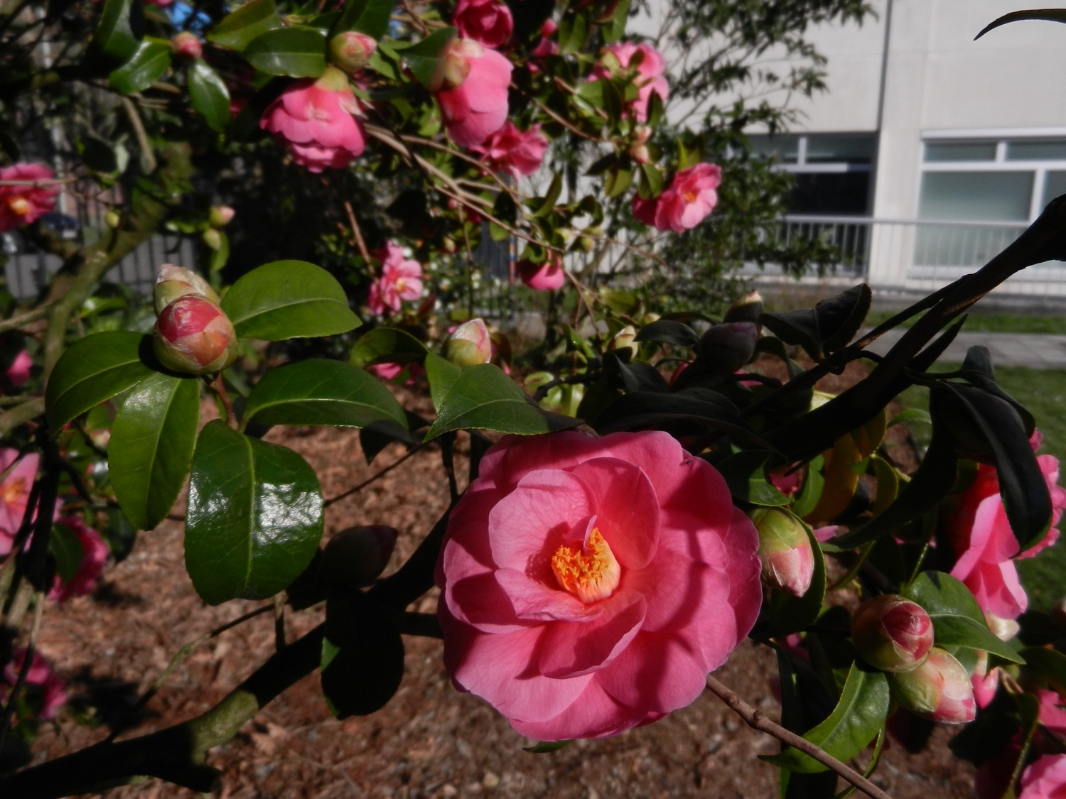
Notes:
Camellia japonica ‘Inspiration’ 1983 2127 G
Theefamilie (Theaceae)
Merkwaardig is het feit dat deze cultivar als enige roodbloeiende vorm nu massaal in bloei staat, terwijl deze in de voorbije jaren vrijwel allemaal tegelijk aan het bloeien waren.

Slide 12
Arboretum
AAM & AAZ & AEU

Slide 13
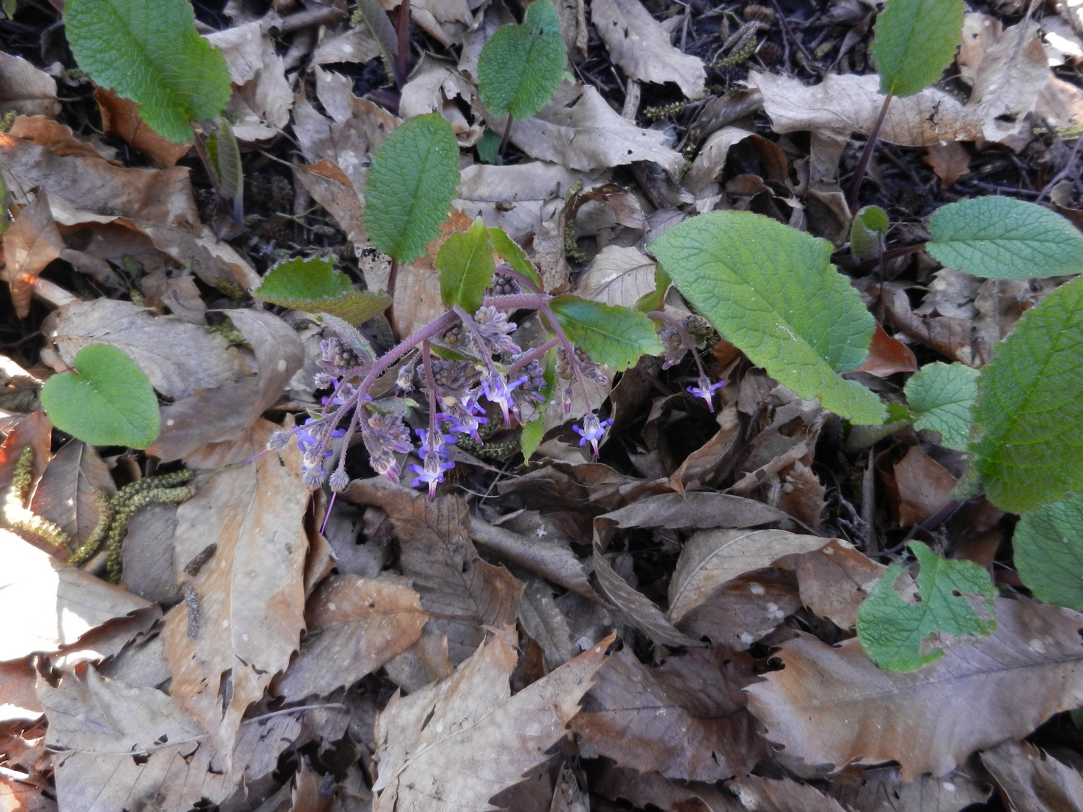
Notes:
Trachystemon orientalis 1987 1644 A W
Ruwbladigenfamilie (Boraginaceae)
De genusnaam van deze prachtige voorjaarsbloeier wijst op een kenmerk van de meeldraden (stemon = meeldraad), die voorzien zijn van een korte beharing onderaan (trachy- = ruw).

Slide 14
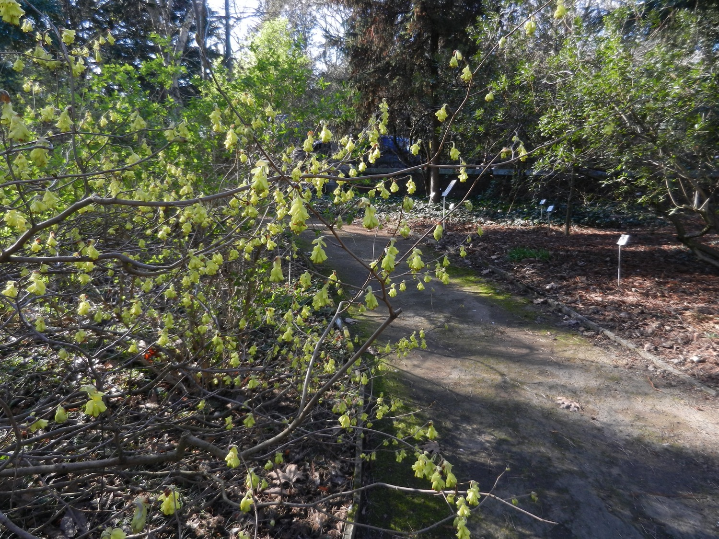
Notes:
Corylopsis spicata 1996 0488 G
Toverhazelaarfamilie (Hamamelidaceae)
Uit heel wat beschrijvingen leren we dat deze planten een fijne geur zouden moeten verspreiden. Bij onze vaststelling blijkt dat ze een bijzonder lichte geur bezitten…

Slide 15
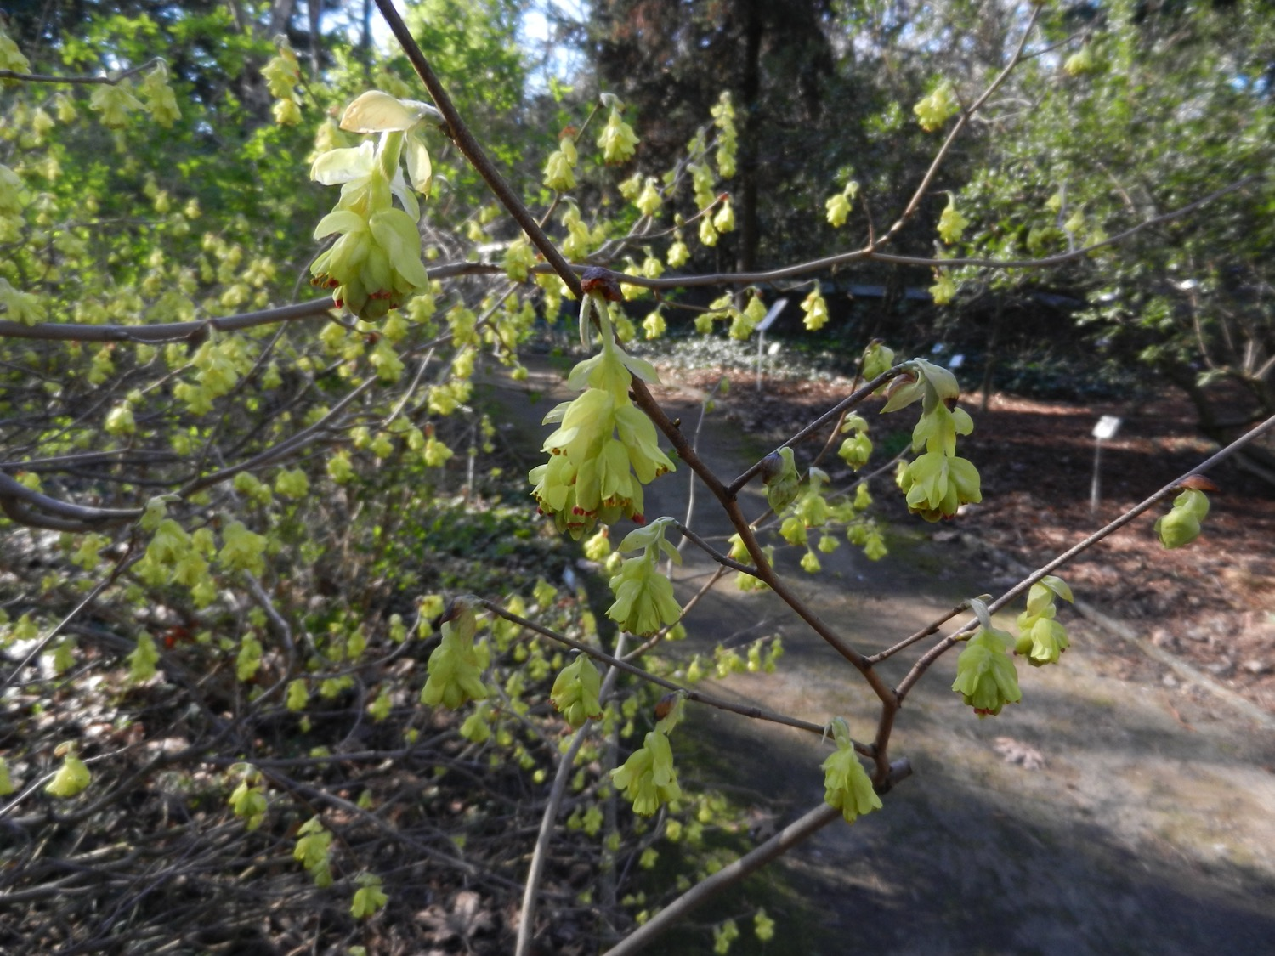
Notes:
Corylopsis spicata 1996 0488 G
Toverhazelaarfamilie (Hamamelidaceae)
Uit heel wat beschrijvingen leren we dat deze planten een fijne geur zouden moeten verspreiden. Bij onze vaststelling blijkt dat ze een bijzonder lichte geur bezitten…

Slide 16
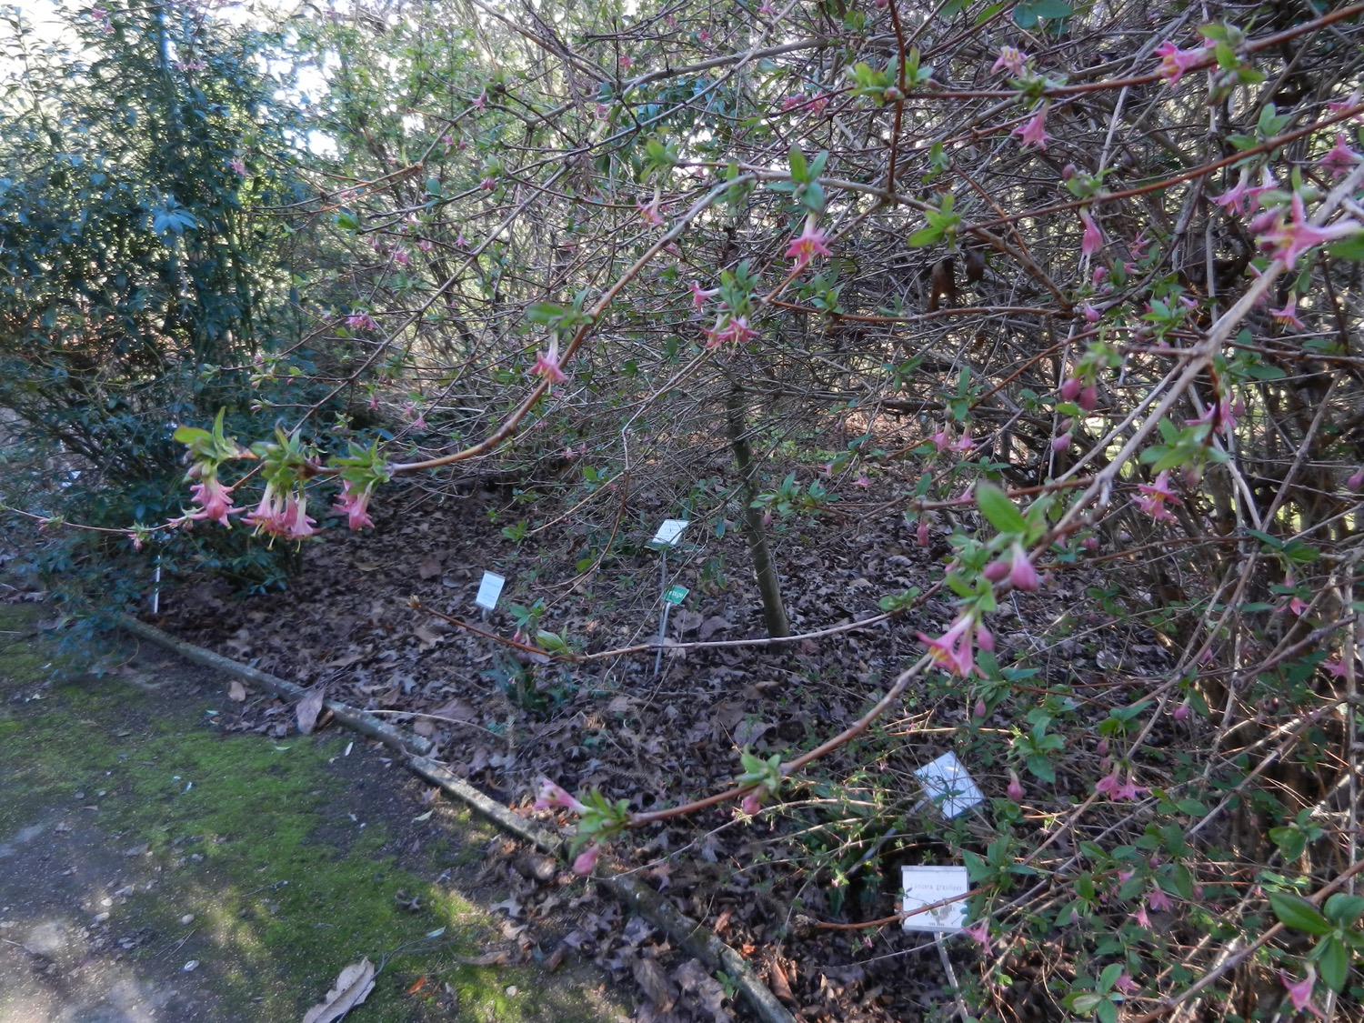
Notes:
Lonicera gracilipes 1998 0549 G
Kamperfoeliefamilie (Caprifoliaceae)
Ongewoon bij deze plant is de alleenstaande positie van de bloemen, terwijl in dit genus de bloemen gewoonlijk per twee staan gegroepeerd (als een cyme, maar met reductie van de topbloem).
De twee bracteolen (de een iets groter dan de andere) onderaan de bloem tonen dat deze bloem het product is van de reductie van een koppel bloemen.

Slide 17
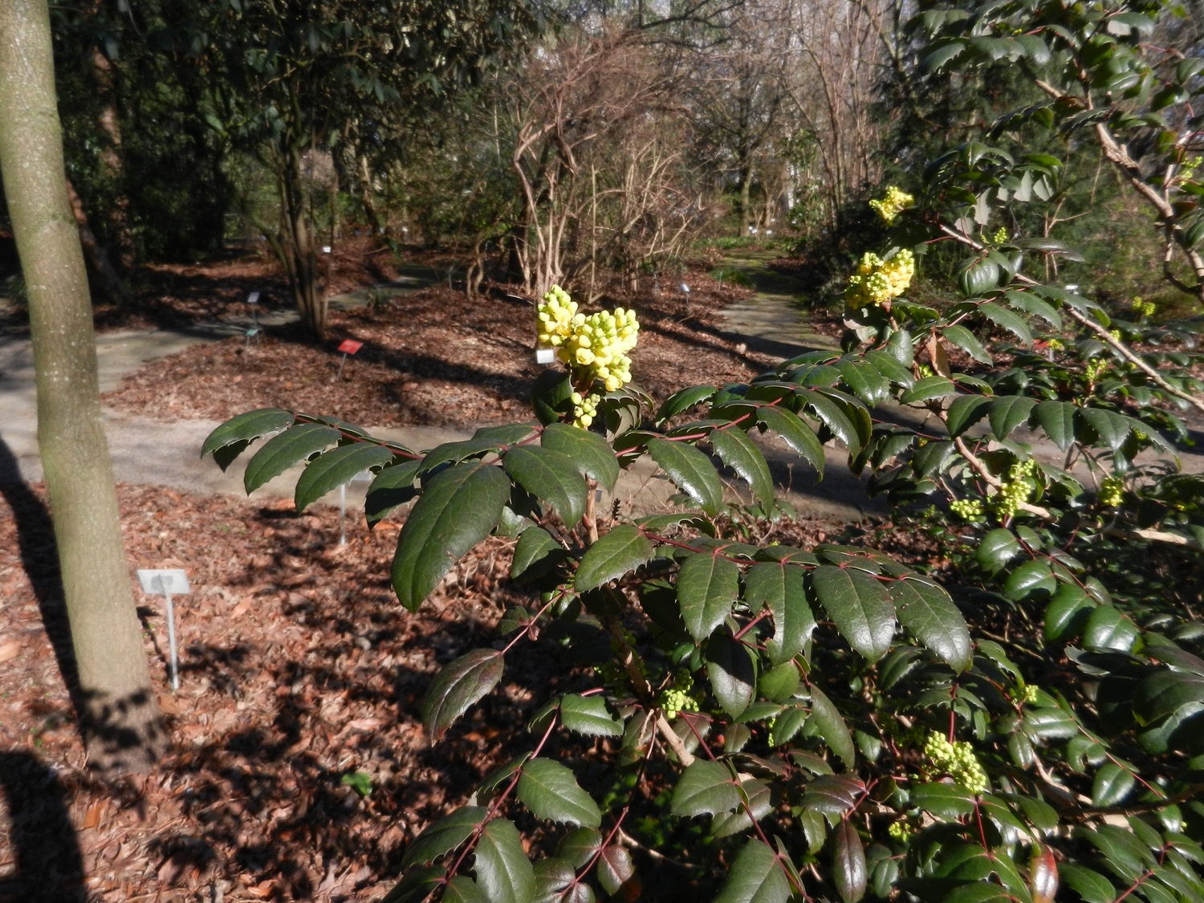
Notes:
Mahonia aquifolium 1900 3809 U
Berberisfamilie (Berberidaceae)
Deze soort is oorspronkelijk beschreven als Berberis aquifolium, maar werd pas later als type-soort van een nieuw, apart genus Mahonia erkend.
Momenteel is er een discussie aan de gang omtrent het al of niet erkennen van dit genus, maar naar mijn inzicht kan dit genus bij voorkeur blijven bestaan.
Helaas is onze plant van onbekende origine, en dus onbetrouwbaar voor wetenschappelijk onderzoek.

Slide 18
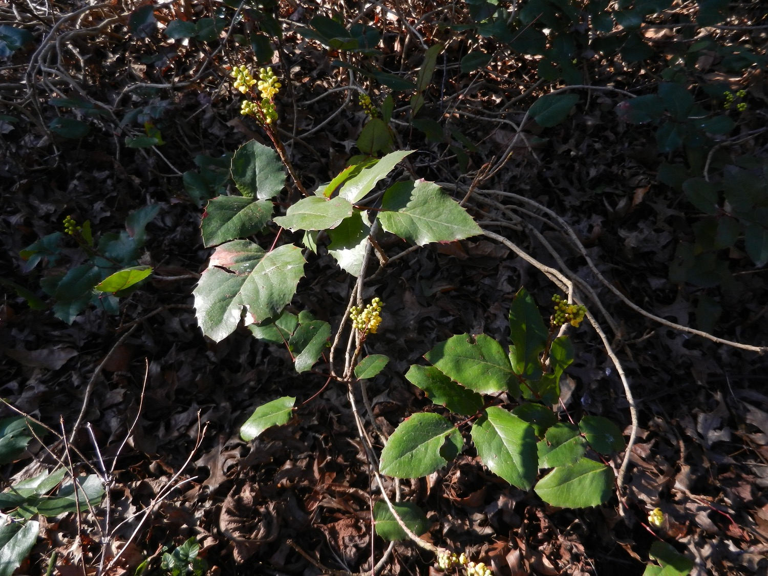
Notes:
Mahonia repens 1995 0163 W
Berberisfamilie (Berberidaceae)
Een verwante soort, met meestal drietallig samengestelde bladeren.
En kruipend!

Slide 19
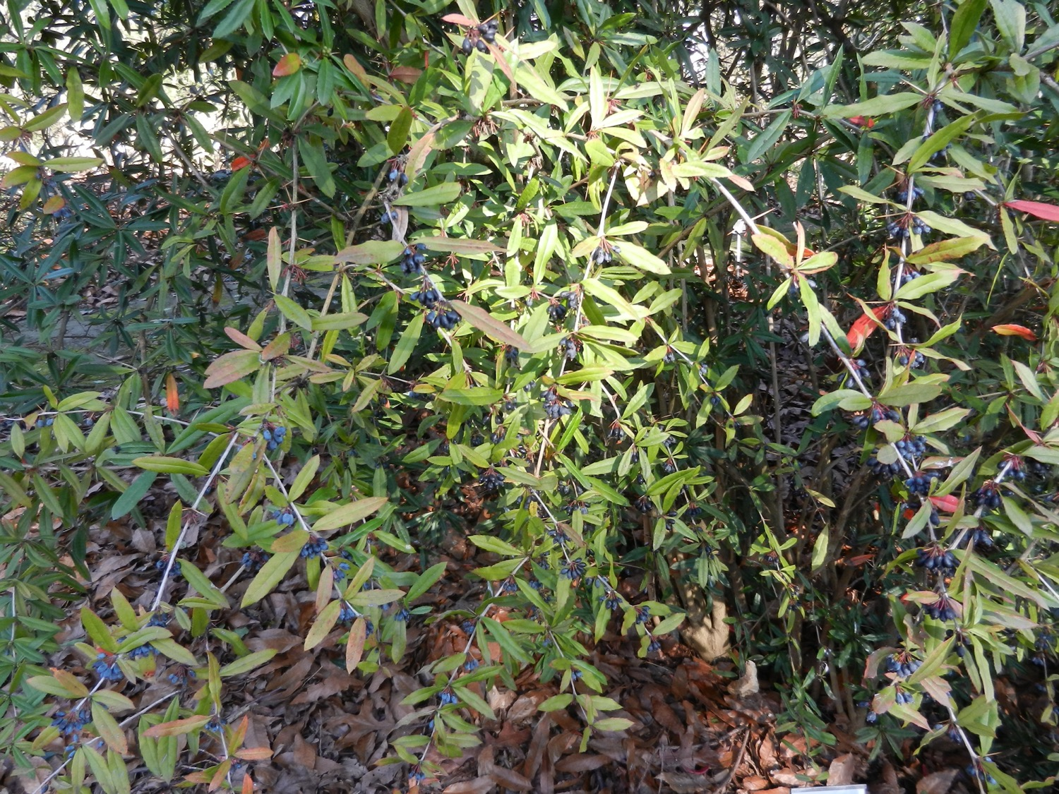
Notes:
Berberis lempergiana 1981 0680 G
Berberisfamilie (Berberidaceae)
Dit is een slecht bekende soort uit China, en haar G-origine belooft niet veel…
Maar dit wordt wel gecompenseerd door haar mooie vruchten.

Slide 20
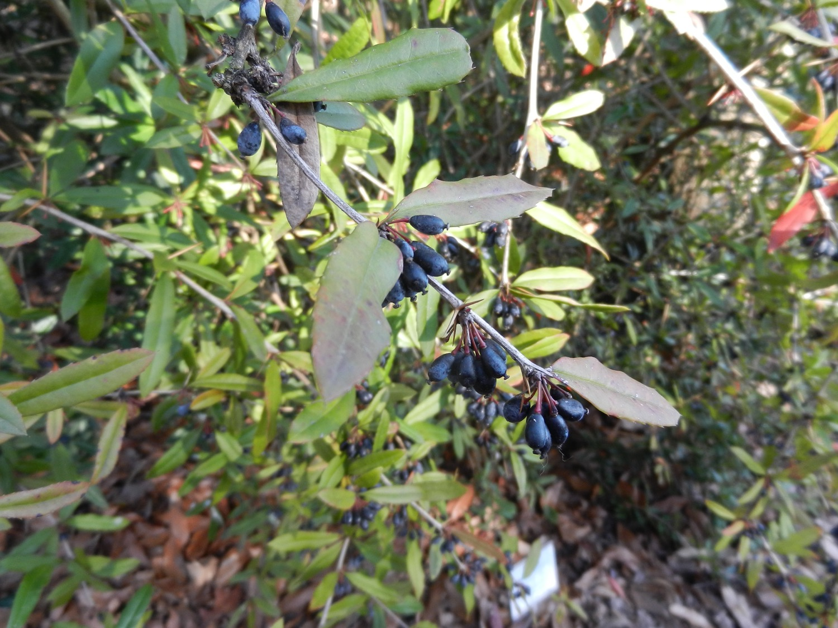
Notes:
Berberis lempergiana 1981 0680 G
Berberisfamilie (Berberidaceae)
Dit is een slecht bekende soort uit China, en haar G-origine belooft niet veel…
Maar dit wordt wel gecompenseerd door haar mooie vruchten.

Slide 21
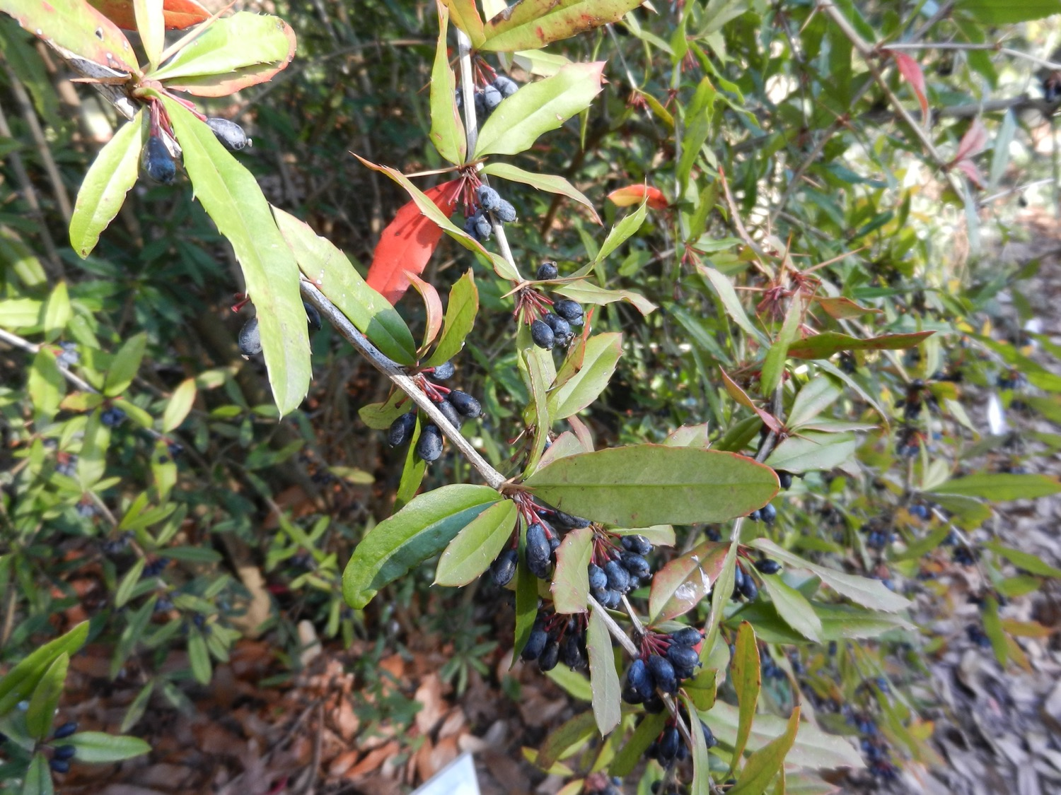
Notes:
Berberis lempergiana 1981 0680 G
Berberisfamilie (Berberidaceae)
Dit is een slecht bekende soort uit China, en haar G-origine belooft niet veel…
Maar dit wordt wel gecompenseerd door haar mooie vruchten.

Slide 22
Kleine Vijver
KLV

Slide 23
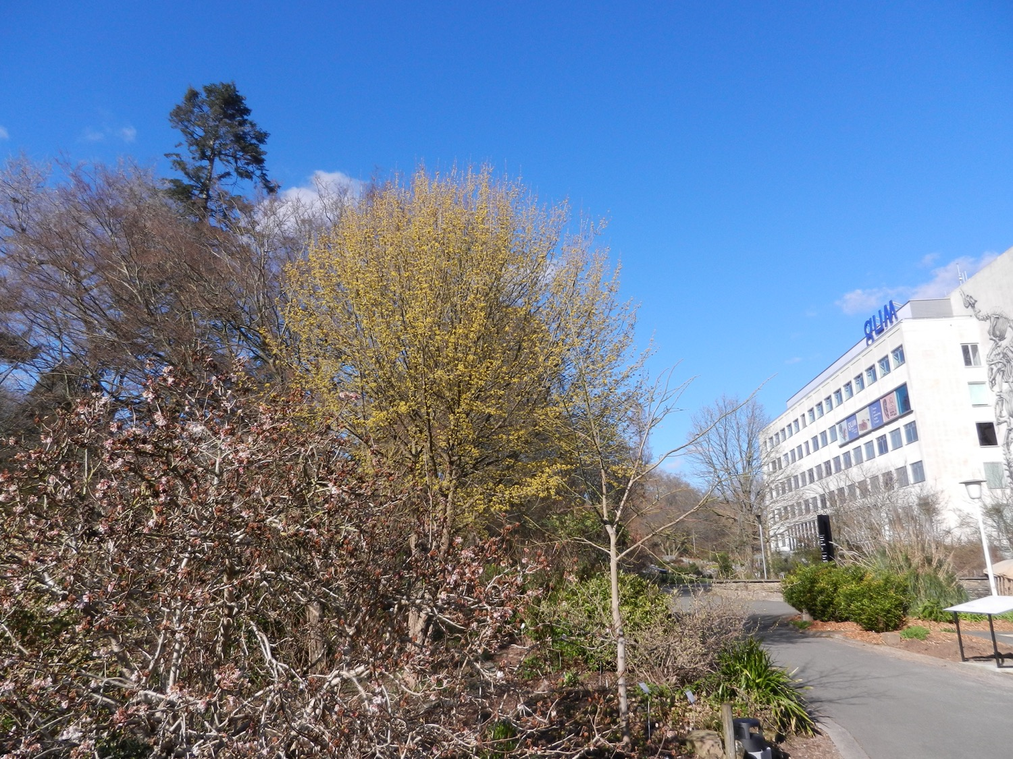
Notes:
Cornus mas x officinalis 1996 0482 G
Kornoeljefamilie (Cornaceae)
Deze plant hebben we ontvangen als zaad uit een tuin, onder de naam Cornus officinalis.
Maar blijkbaar was in die tuin ook nog een Cornus mas aanwezig, die ongeveer gelijktijdig bloeit, en zo voor hybridisatie heeft gezorgd.
Waardoor we nu met een hybride opgezadeld zitten…

Slide 24
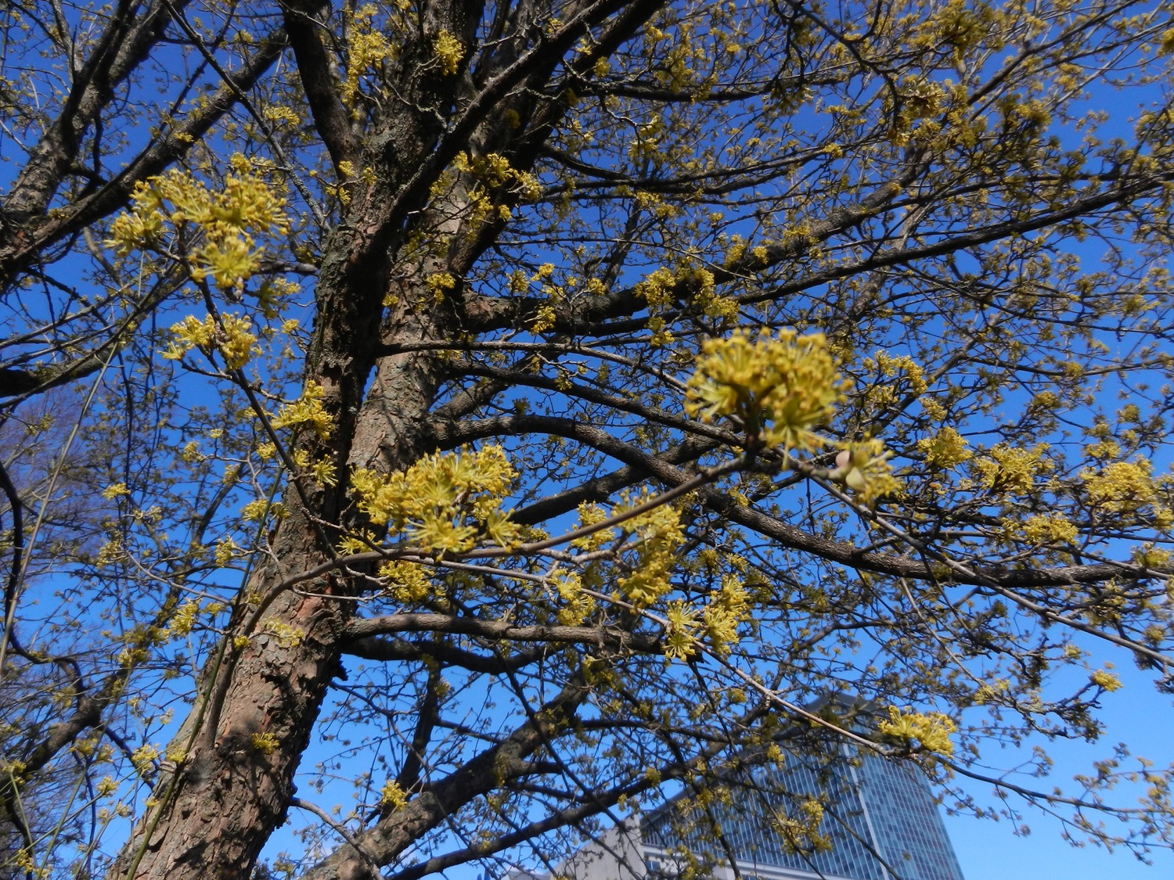
Notes:
Cornus mas x officinalis 1996 0482 G
Kornoeljefamilie (Cornaceae)
Deze plant hebben we ontvangen als zaad uit een tuin, onder de naam Cornus officinalis.
Maar blijkbaar was in die tuin ook nog een Cornus mas aanwezig, die ongeveer gelijktijdig bloeit, en zo voor hybridisatie heeft gezorgd.
Waardoor we nu met een hybride opgezadeld zitten…

Slide 25
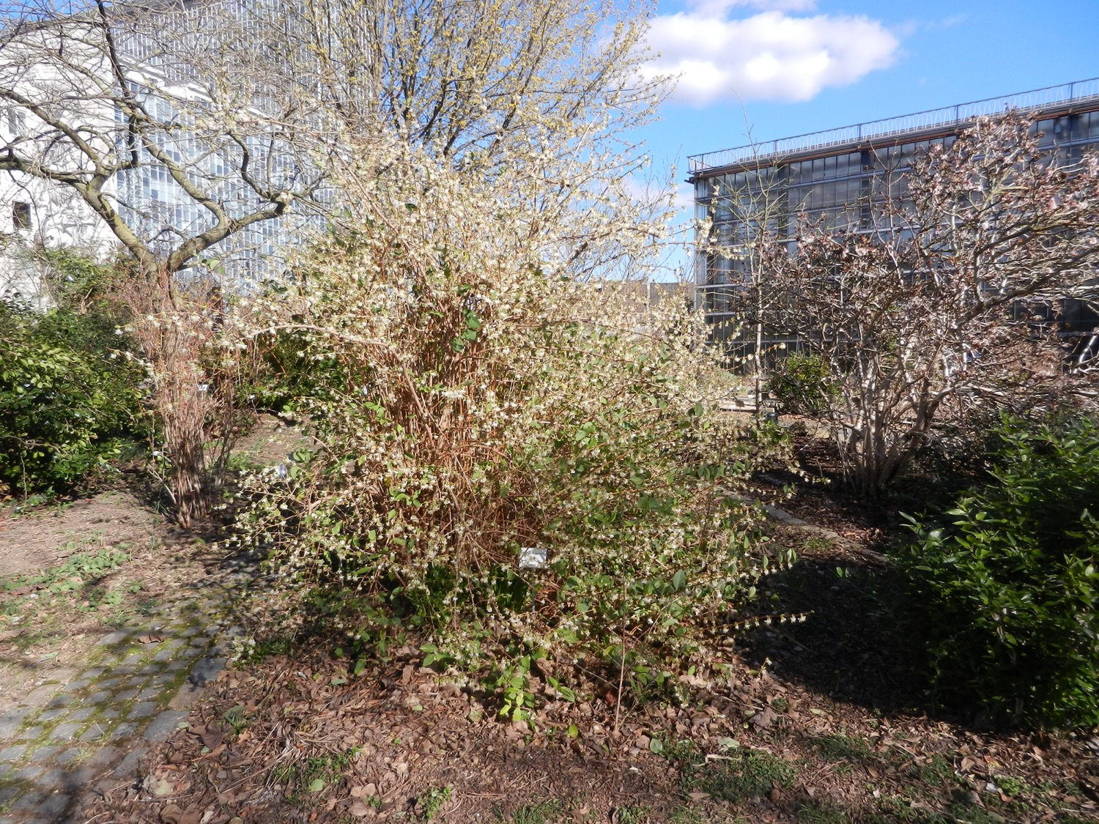
Notes:
Lonicera x purpusii 1991 1131 G
Kamperfoeliefamilie (Caprifoliaceae)
Omtrent de naam van deze plant bestaat heel wat betwisting.
Is dit echt een hybride tussen twee soorten, of zijn die twee “soorten” maar varianten van één enkele soort?
In elk geval zien we hier een voorbeeld van “hybrid vigour” of “heterosis”, waarbij een hybride tussen twee nauw verwante ouders een explosieve kracht ontwikkelt inzake groei en bloei.

Slide 26
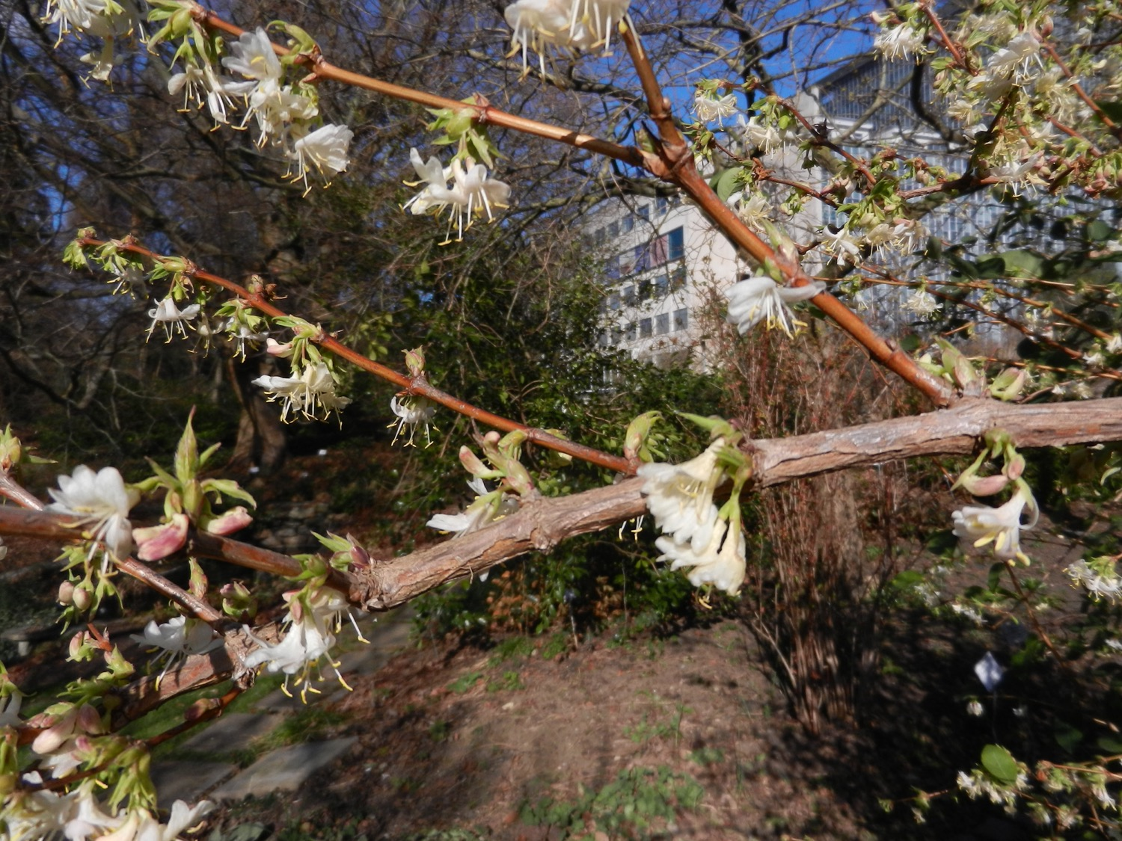
Notes:
Lonicera x purpusii 1991 1131 G
Kamperfoeliefamilie (Caprifoliaceae)
Omtrent de naam van deze plant bestaat heel wat betwisting.
Is dit echt een hybride tussen twee soorten, of zijn die twee “soorten” maar varianten van één enkele soort?
In elk geval zien we hier een voorbeeld van “hybrid vigour” of “heterosis”, waarbij een hybride tussen twee nauw verwante ouders een explosieve kracht ontwikkelt inzake groei en bloei.

Slide 27
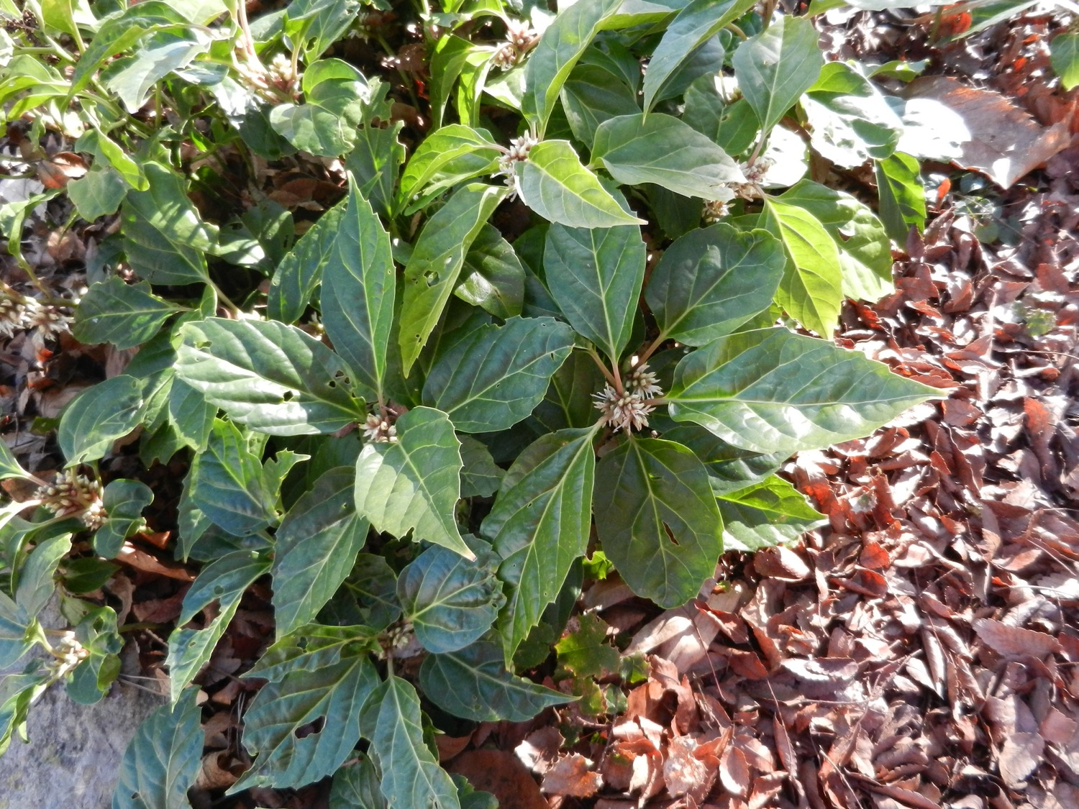
Notes:
Pachysandra axillaris ‘Crûg’s Cover’ 2012 1138 C Z
Buxusfamilie (Buxaceae)
Voor het genus wordt wel eens de Nederlandse (vertaalde) naam van Dikkemanskruid gesuggereerd. Vanwege de inderdaad dikke meeldraden.
Maar naar aanleiding van de “gecorrigeerde” versie van de werken van Roald Dahl kwam de suggestie om deze plant de naam te geven van “Enorme mensplant”.

Slide 28
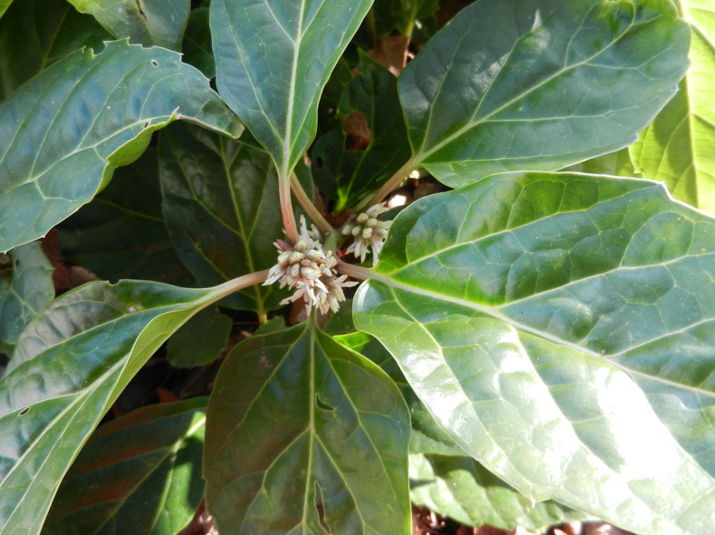
Notes:
Pachysandra axillaris ‘Crûg’s Cover’ 2012 1138 C Z
Buxusfamilie (Buxaceae)
Voor het genus wordt wel eens de Nederlandse (vertaalde) naam van Dikmanskruid gesuggereerd. Vanwege de inderdaad dikke meeldraden.
Maar naar aanleiding van de “gecorrigeerde” versie van de werken van Roald Dahl kwam hier de suggestie om deze plant de naam te geven van “Enorme mensplant”.

Slide 29
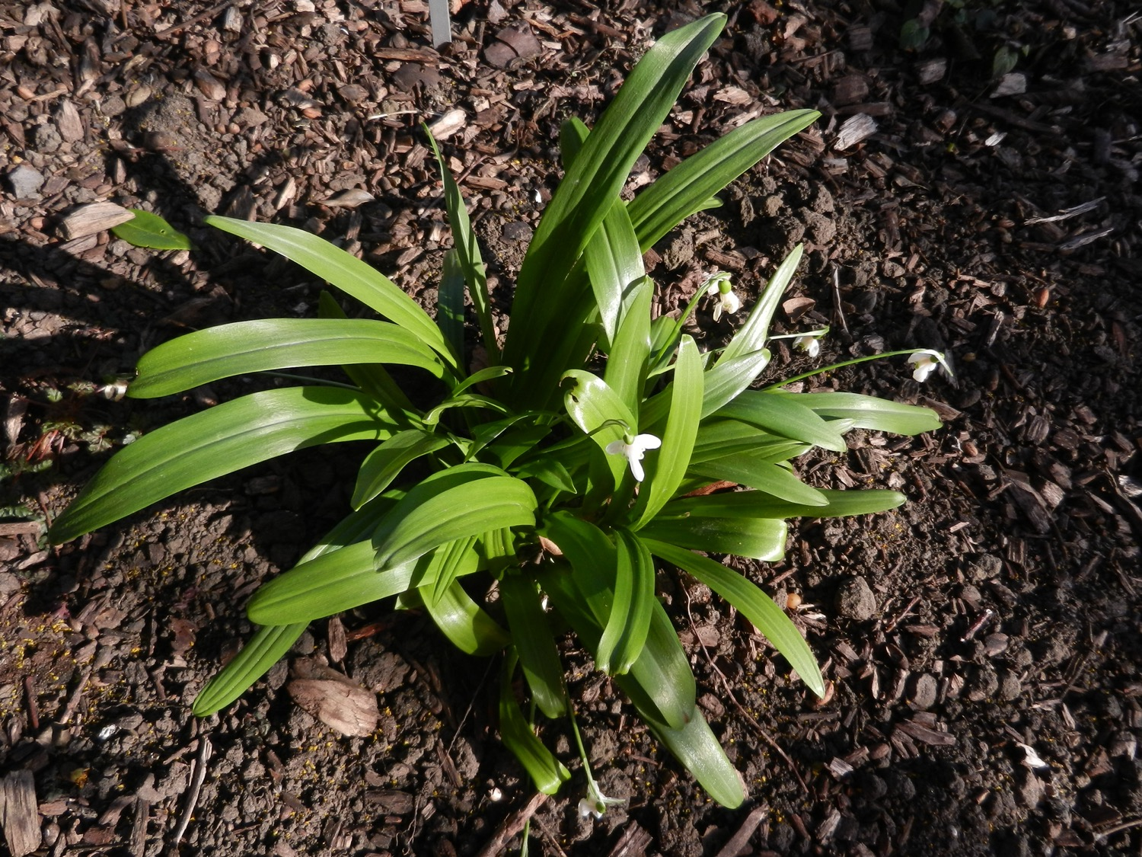
Notes:
Galanthus woronowii 2016 2312 G
Narcisfamilie (Amaryllidaceae)
Een galanthofiel heeft deze plant en de volgende (waarvan de labels verdwenen waren) terug op naam gebracht.
Galanthophilia is een ziekte waaraan meerdere Engelse (en ook wel enkele andere) plantenliefhebbers kunnen lijden.

Slide 30
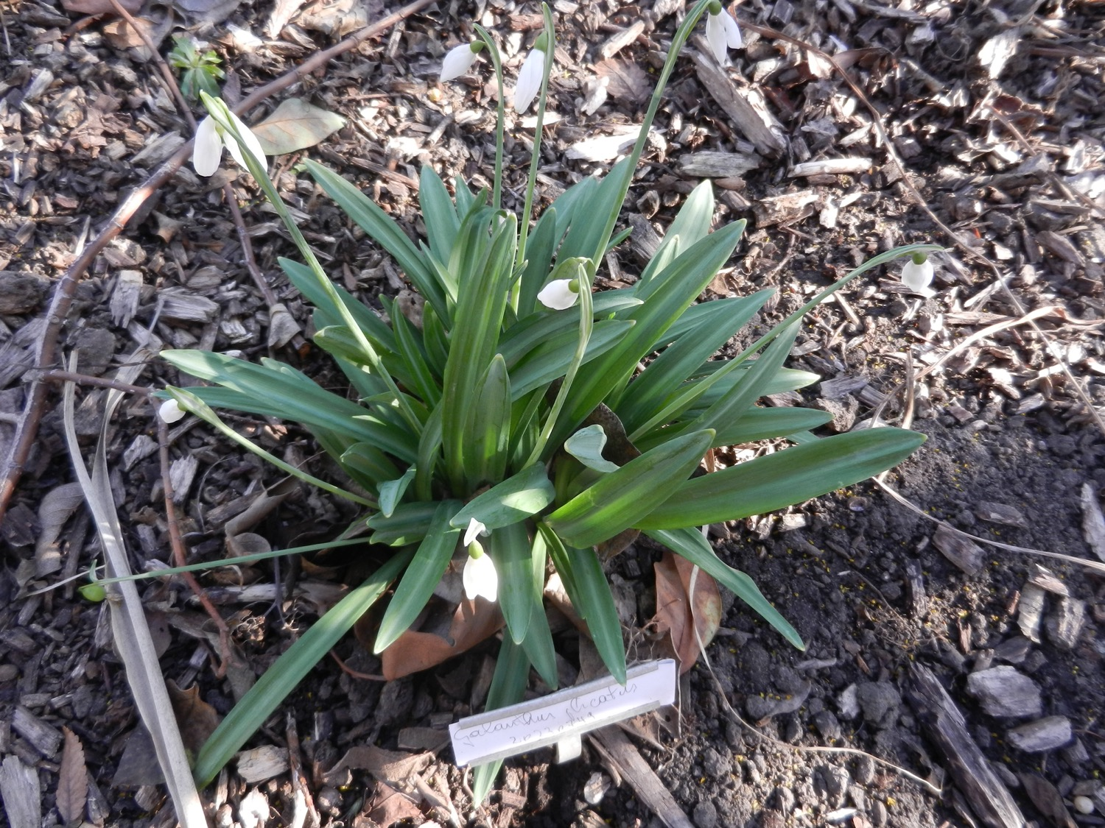
Notes:
Galanthus plicatus 2023 0749
Narcisfamilie (Amaryllidaceae)
Een galanthofiel heeft deze plant en de vorige (waarvan de labels verdwenen waren) terug op naam gebracht.
Galanthophilia is een ziekte waarvan meerdere Engelse (en ook wel enkele andere) plantenliefhebbers aan kunnen lijden.

Slide 31
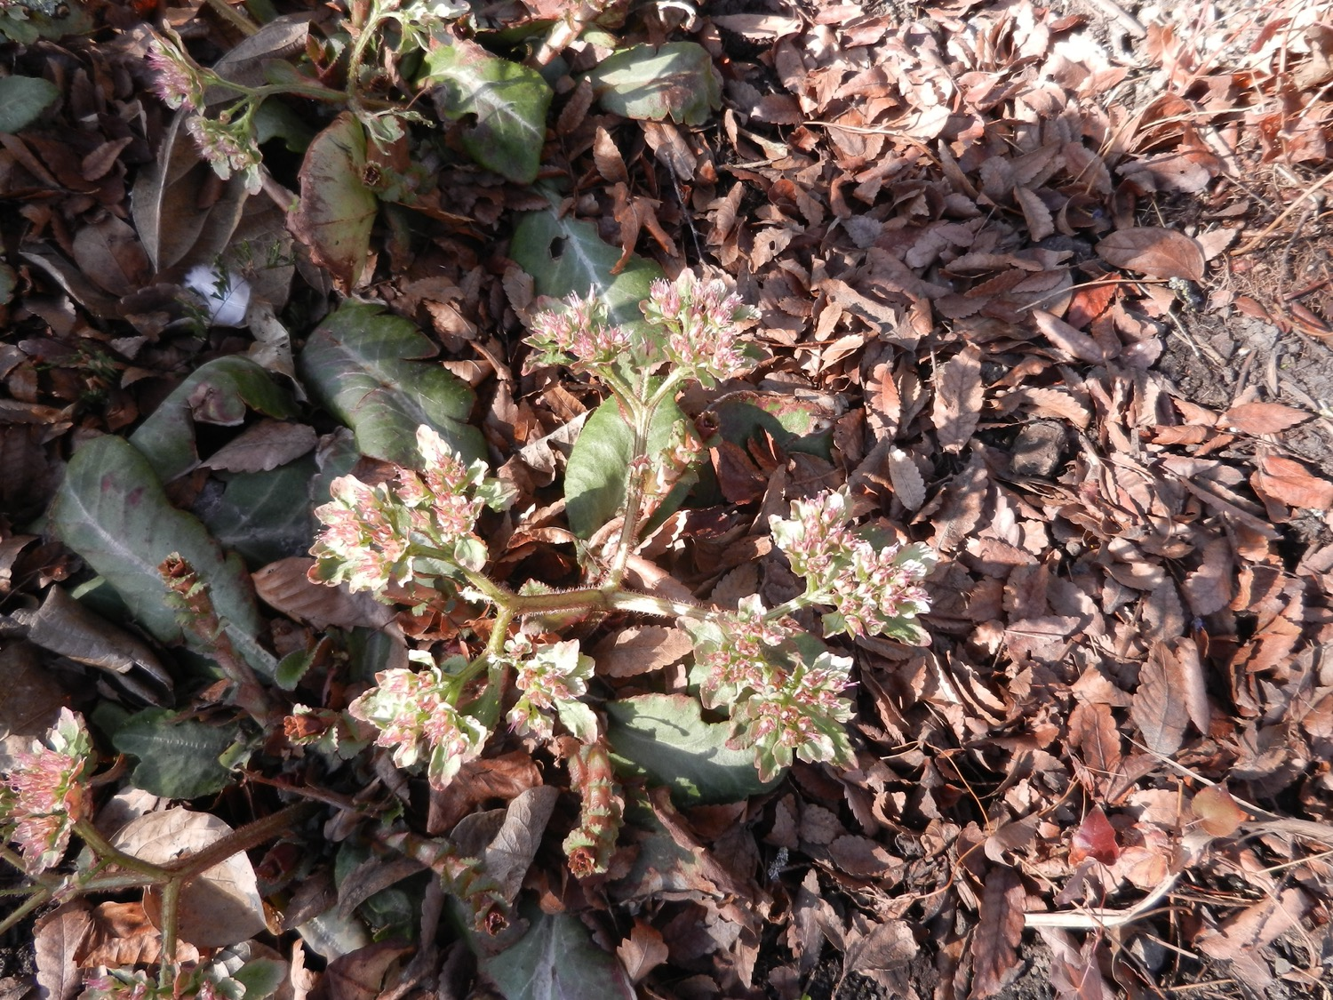
Notes:
Grootbladig goudveil (Chrysosplenium macrophyllum) 2006 1766 Z
Steenbreekfamilie (Saxifragaceae)
Dit is een van de 35 soorten van dit genus in China.
Een correctere naam zou zijn: Zilverveil, omwille van de zilveren tint die de schutbladeren weergeven.

Slide 32
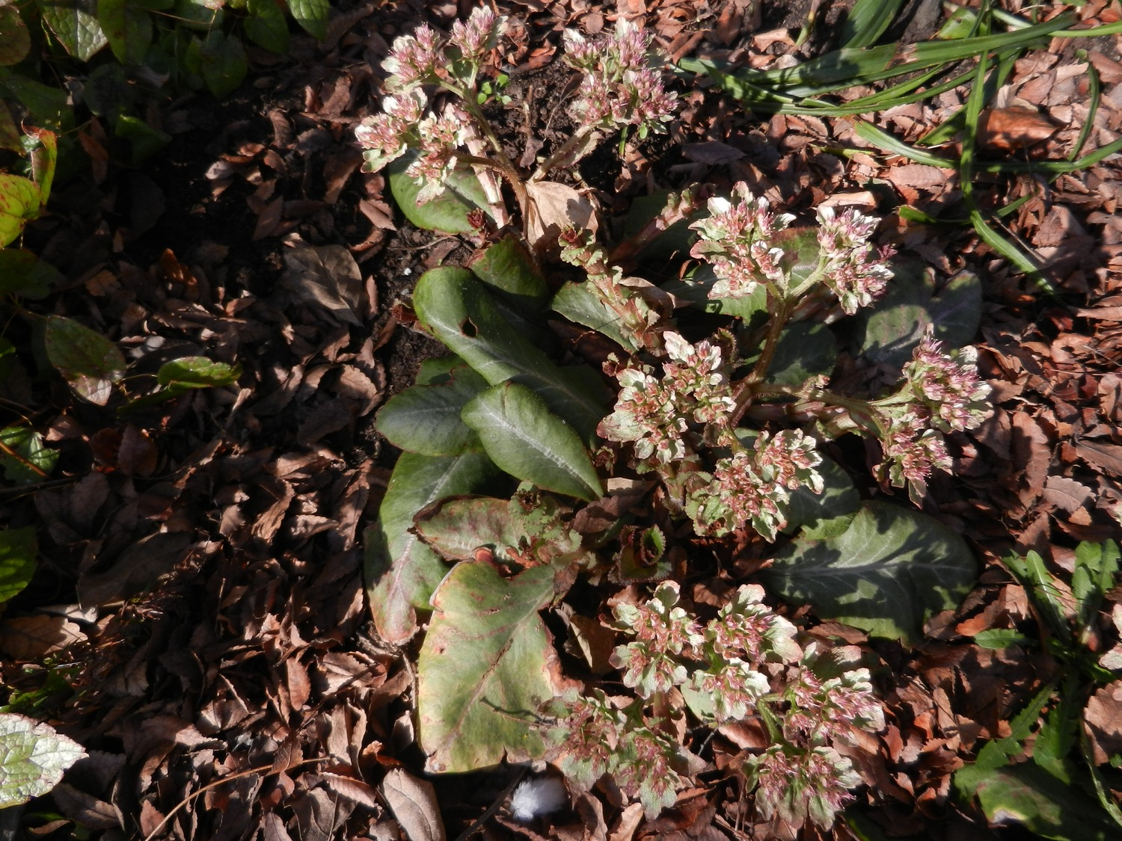
Notes:
Grootbladig goudveil (Chrysosplenium macrophyllum) 2006 1766 Z
Steenbreekfamilie (Saxifragaceae)
Dit is een van de 35 soorten van dit genus in China.
Een correctere naam zou zijn: Zilverveil, omwille van de zilveren tint die de schutbladeren weergeven.

Slide 33
Systematiek Monocotylen
SEU

Slide 34
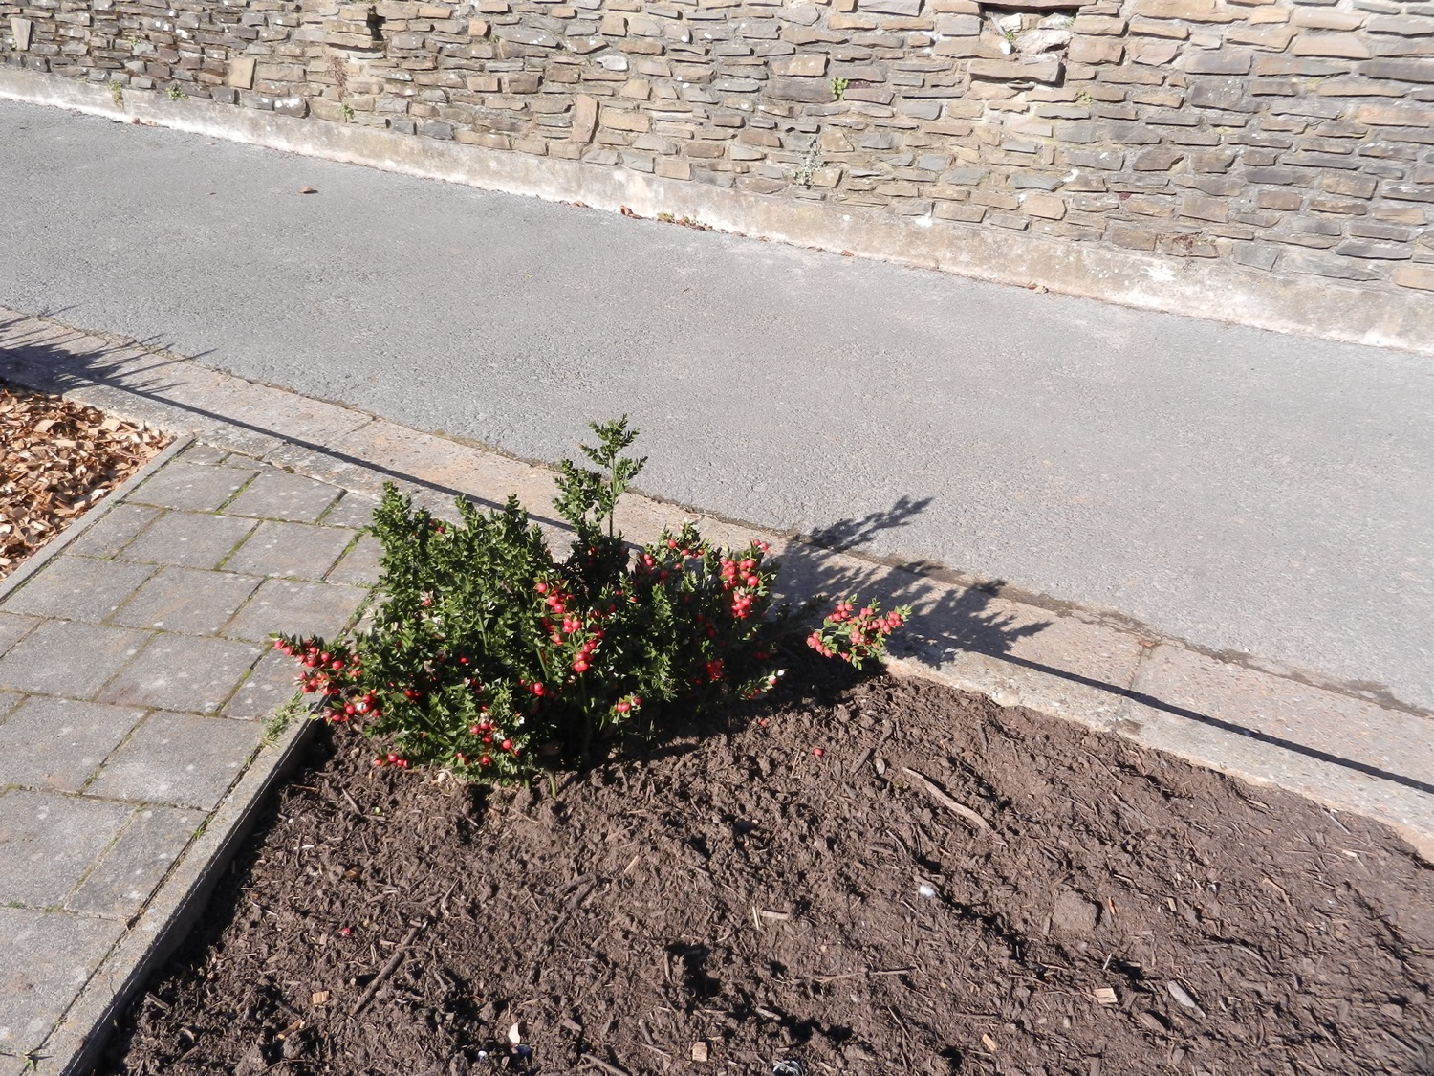
Notes:
Stekelige muizendoorn (Ruscus aculeatus ‘Sparkler’) 2017 1995 G
Muizendoornfamilie (Ruscaceae)
Bij deze cultivar stelt zich de vraag naar de werkelijke tweehuizigheid van deze soort.
En uit een literatuurstudie blijkt dat deze plant non-binair lijkt te zijn…

Slide 35
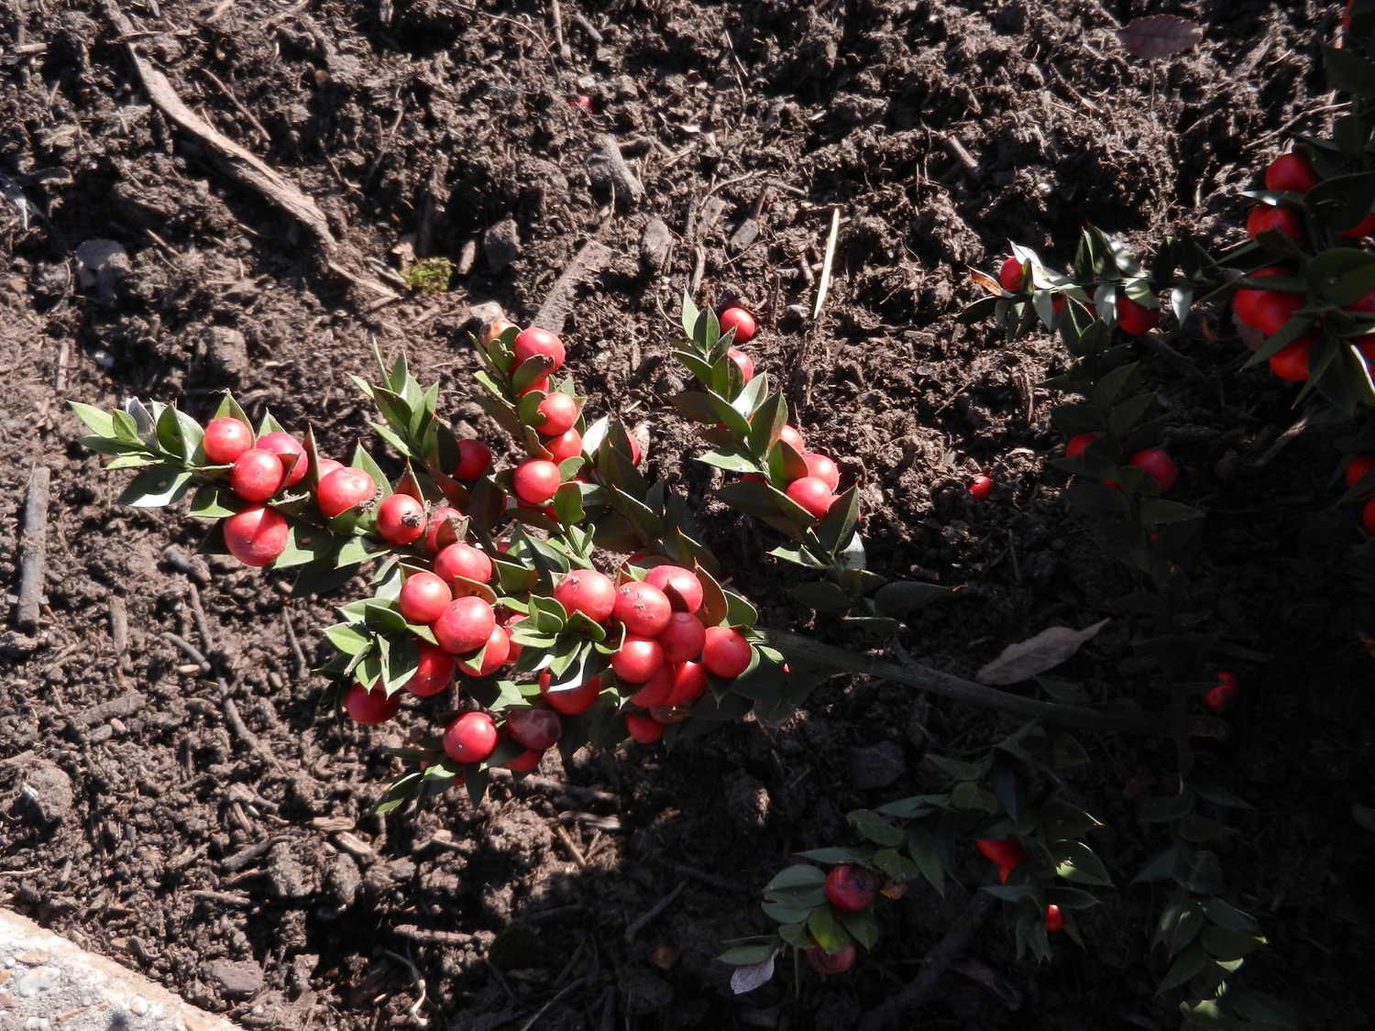
Notes:
Stekelige muizendoorn (Ruscus aculeatus ‘Sparkler’) 2017 1995 G
Muizendoornfamilie (Ruscaceae)
Bij deze cultivar stelt zich de vraag naar de werkelijke tweehuizigheid van deze soort.
En uit een literatuurstudie blijkt dat deze plant non-binair lijkt te zijn…

Slide 36
Border Victoriakas
BVK

Slide 37
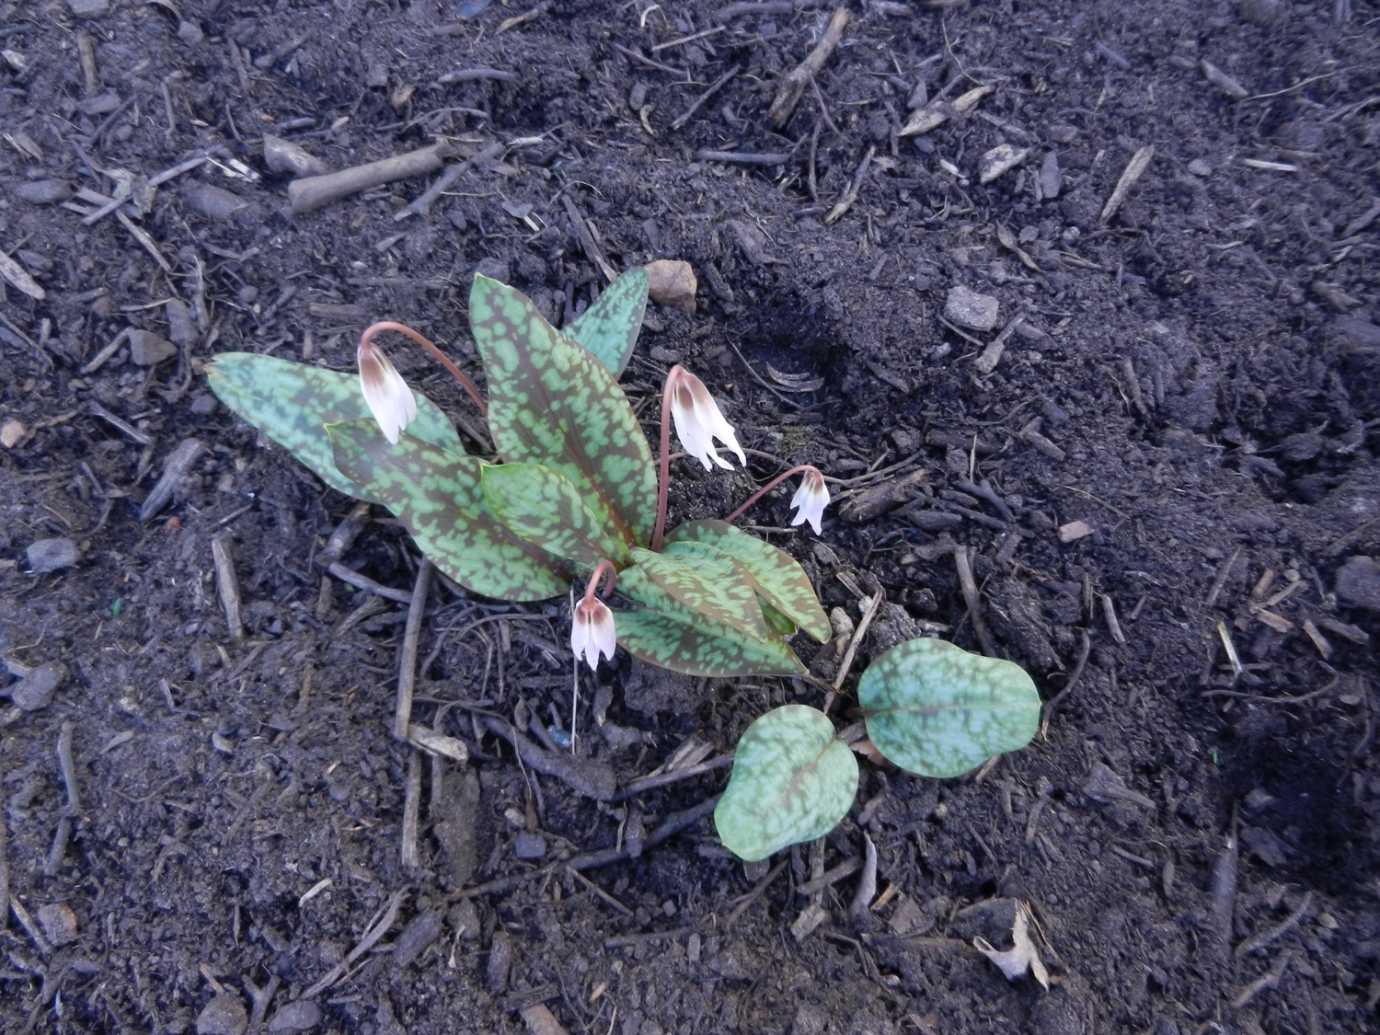
Notes:
Erythronium dens-canis 1995 0897 G
Leliefamilie (Liliaceae)
Een bijzonder fraaie plant, met gevlekte bladeren en bloemen die net uit de knop zijn gekomen. Nu zullen de tepalen naar boven krommen, waardoor ze wat gaan lijken op een cyclaambloem.

Slide 38
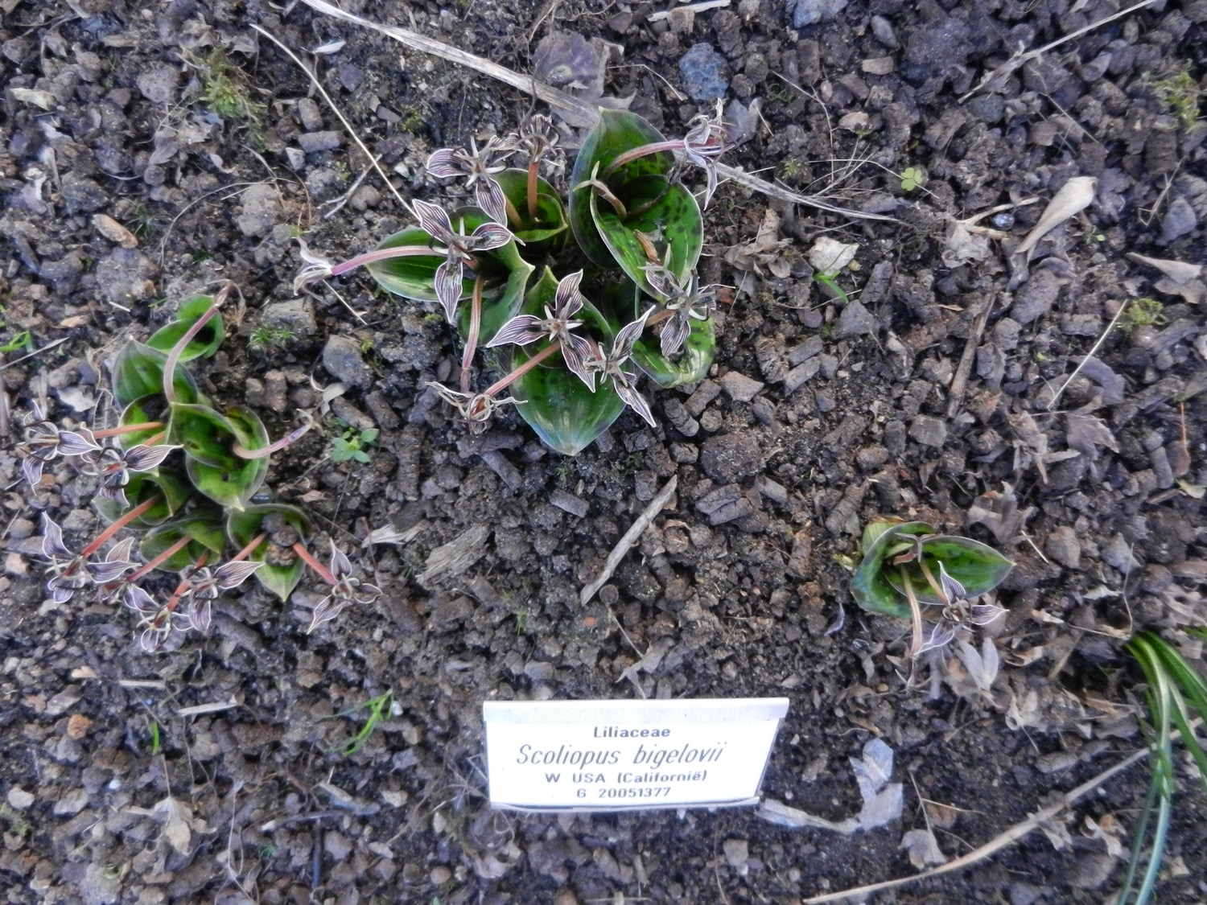
Notes:
Scoliopus bigelovii 2005 1377 G
Leliefamilie (Lilliaceae)
Deze merkwaardige plant behoort tot de onderfamilie Streptopoideae, samen met Streptopus, Prosartes, en Tricyrtis.
Met haar “kromme steel” (een vertaling van de genusnaam) is ze wel een bijzondere maar onopvallende verschijning!

Slide 39
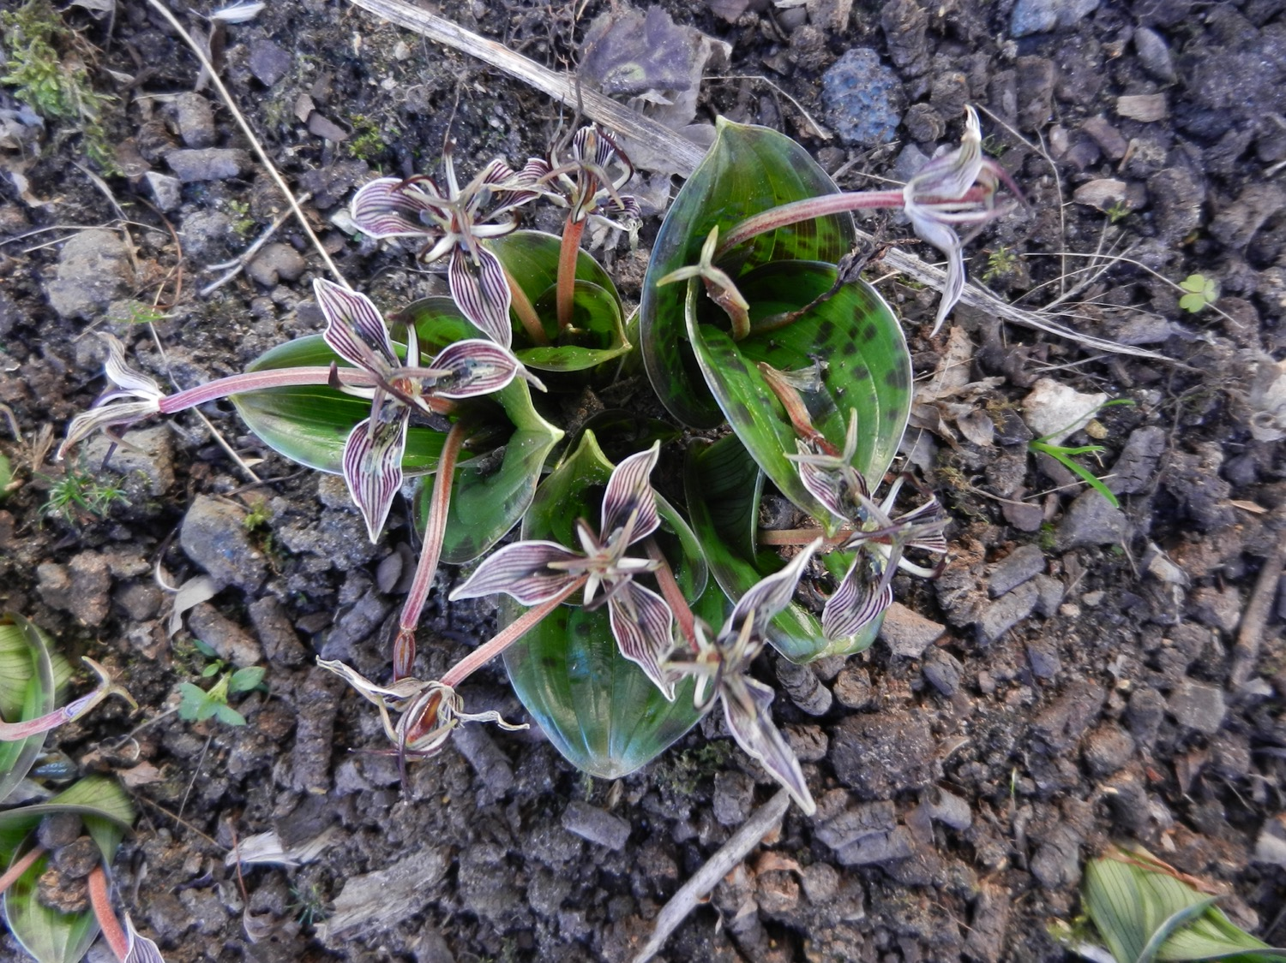
Notes:
Scoliopus bigelovii 2005 1377 G
Leliefamilie (Lilliaceae)
Deze merkwaardige plant behoort tot de onderfamilie Streptopoideae, samen met Streptopus, Prosartes, en Tricyrtis.
Met haar “kromme steel” (een vertaling van de genusnaam) is ze wel een bijzondere maar onopvallende verschijning!

Slide 40
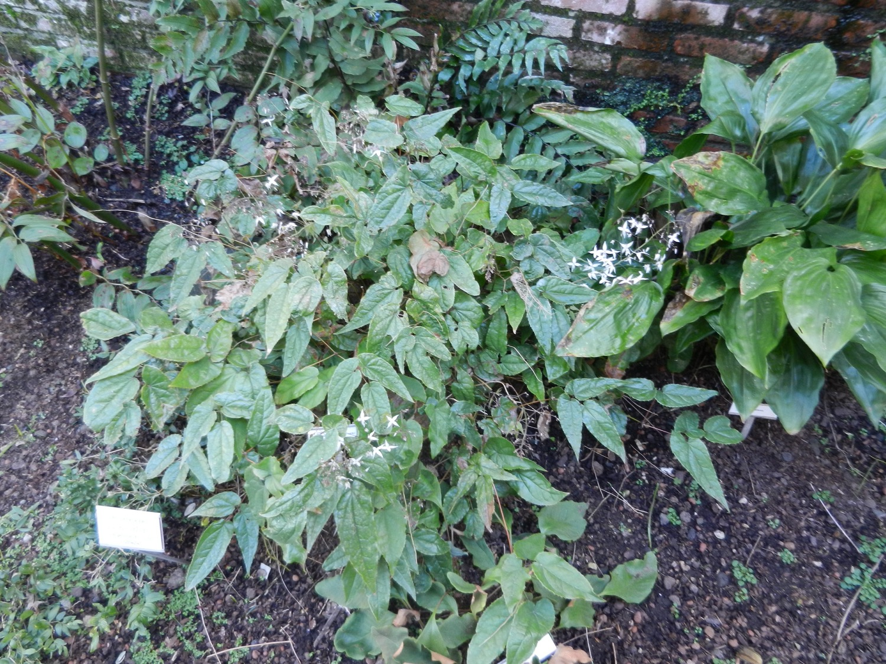
Notes:
Epimedium stellulatum ‘Yukiko’ 2010 2523 W
Berberisfamilie (Berberidaceae)
Een van de vroegst bloeiende elfenbloemen, met kleine sterretjes (“stellulatum”).
De “cultivar”naam Yukiko is omwille van commerciële reden gegeven aan deze wilde vorm.

Slide 41
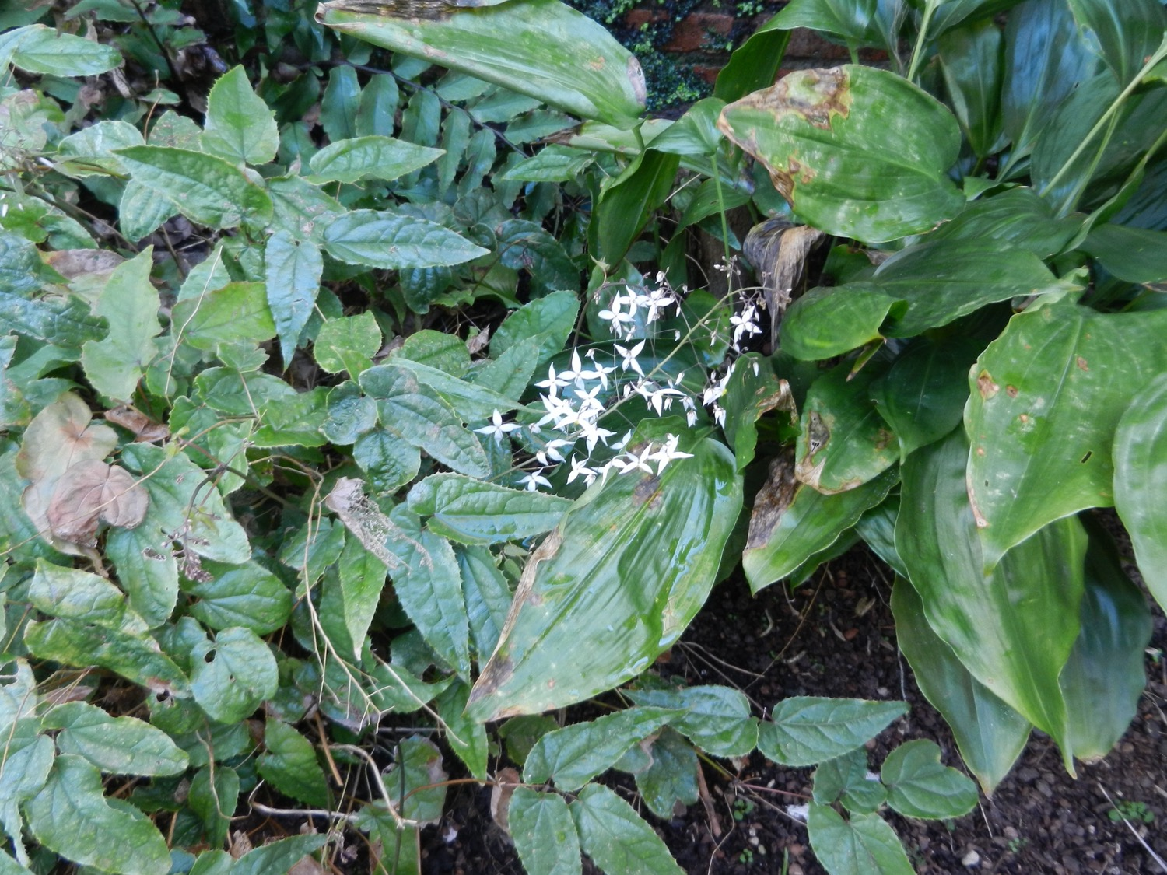
Notes:
Epimedium stellulatum ‘Yukiko’ 2010 2523 W
Berberisfamilie (Berberidaceae)
Een van de vroegst bloeiende elfenbloemen, met kleine sterretjes (“stellulatum”).
De “cultivar”naam Yukiko is omwille van commerciële reden gegeven aan deze wilde vorm.

Slide 42
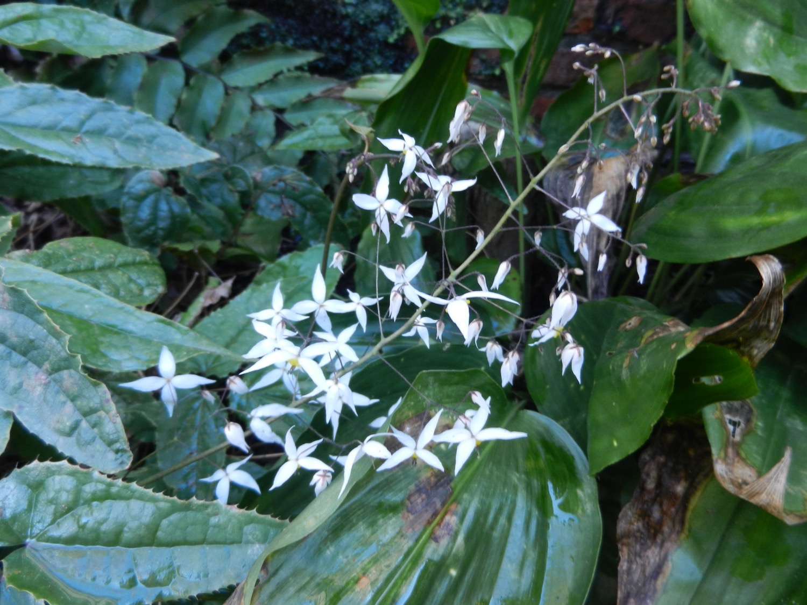
Notes:
Epimedium stellulatum ‘Yukiko’ 2010 2523 W
Berberisfamilie (Berberidaceae)
Een van de vroegst bloeiende elfenbloemen, met kleine sterretjes (“stellulatum”).
De “cultivar”naam Yukiko is omwille van commerciële reden gegeven aan deze wilde vorm.

Slide 43
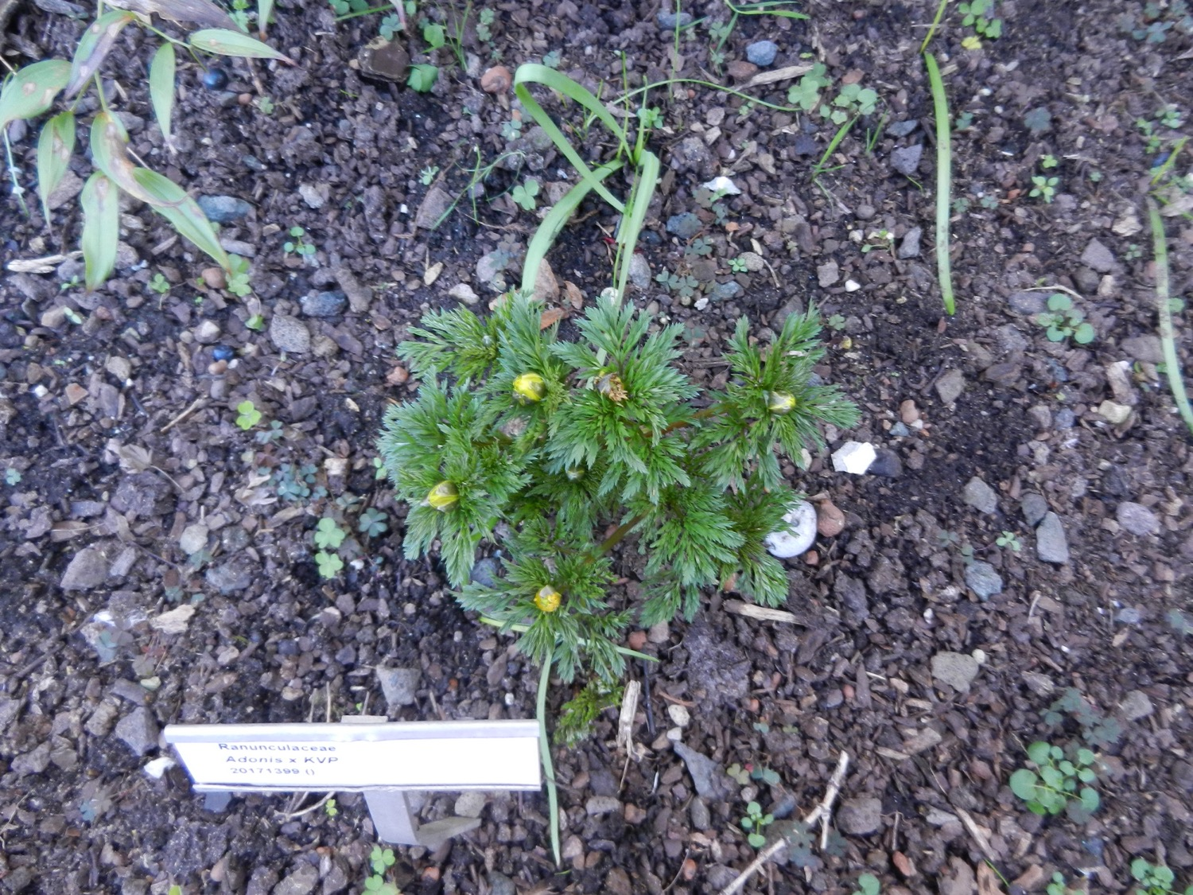
Notes:
Adonis amurensis ‘Fukujukai’ 2017 1399 G
Boterbloemfamilie (Ranunculaceae)
Ook hier komt een commerciële reden om de hoek sluipen. Wellicht gaat het hier om een wilde vorm die omwille van haar goede kweekbaarheid een “cultivar”naam heeft ontvangen, en zo in het circuit is terechtgekomen.

Slide 44
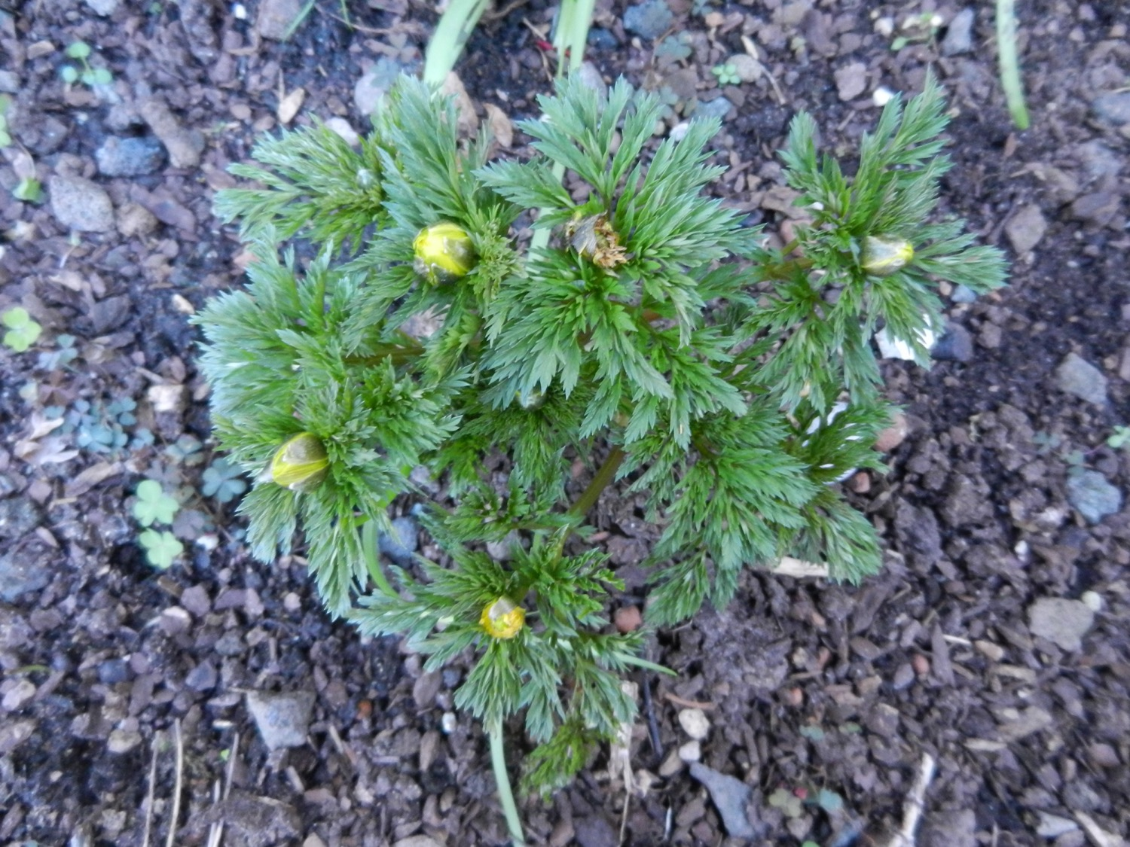
Notes:
Adonis amurensis ‘Fukujukai’ 2017 1399 G
Boterbloemfamilie (Ranunculaceae)
Ook hier komt een commerciële reden om de hoek sluipen. Wellicht gaat het hier om een wilde vorm die omwille van haar goede kweekbaarheid een “cultivar”naam heeft ontvangen, en zo in het circuit is terechtgekomen.

Slide 45
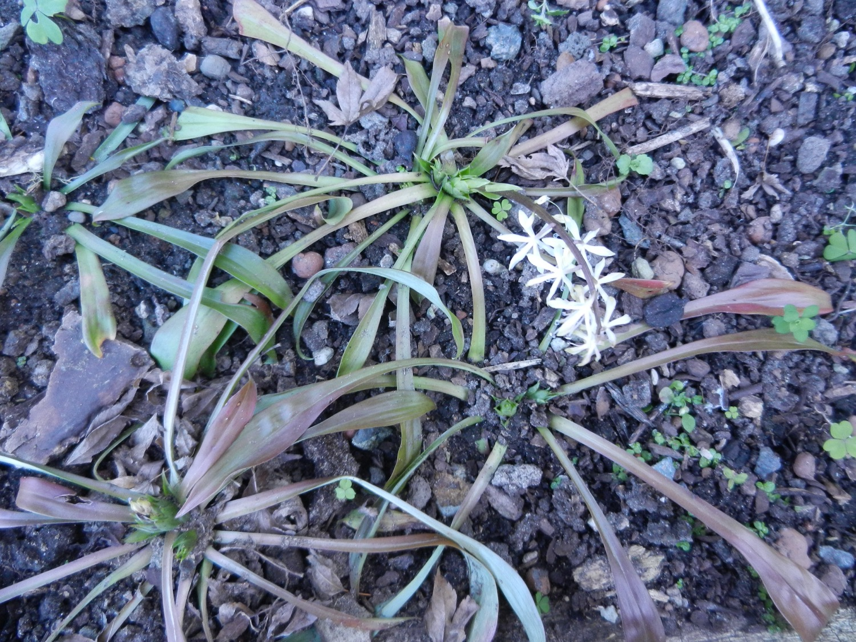
Notes:
Ypsilandra thibetica 2006 1579 G
Melanthiumfamilie (Melanthiaceae)
De meeldraden van deze plant hebben de auteur van deze naam geïnspireerd. Meer bepaald de vorm van de antheren die eerst U-vormig zijn, en na het openen langs een overlangse spleet een peltate vorm aannemen. Zoals u hier kan zien, bij zéér nader toekijken, op deze foto.

Slide 46
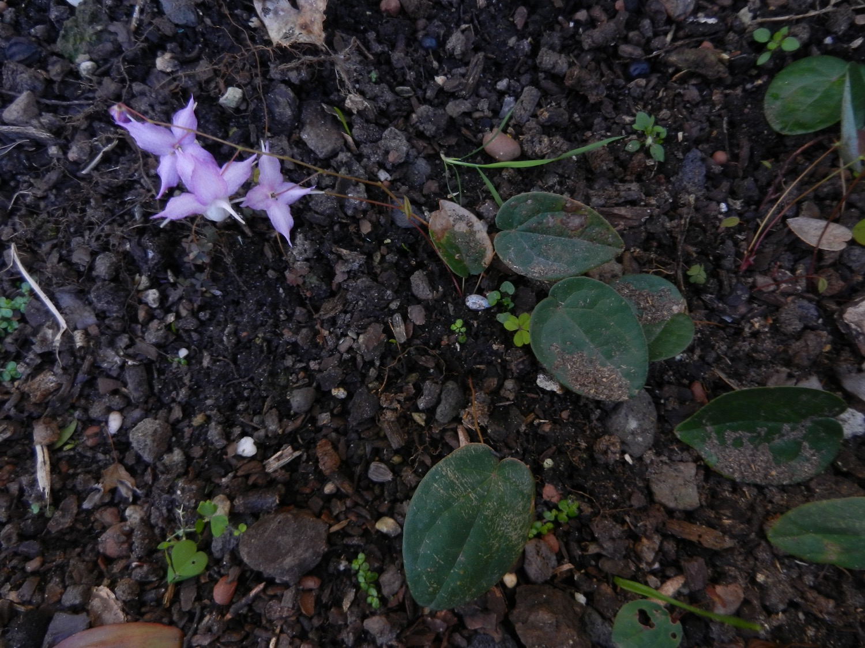
Notes:
Epimedium ogisui ‘Diane’ 2015 2265 W
Berberisfamilie (Berberidaceae)
Een bijzondere soort, ontdekt in 2007 door Mikinori Ogisu, met normaliter bladeren met drie deelblaadjes. Hier zien we een (wilde !) vorm met fraai gekleurde bloemen.

Slide 47
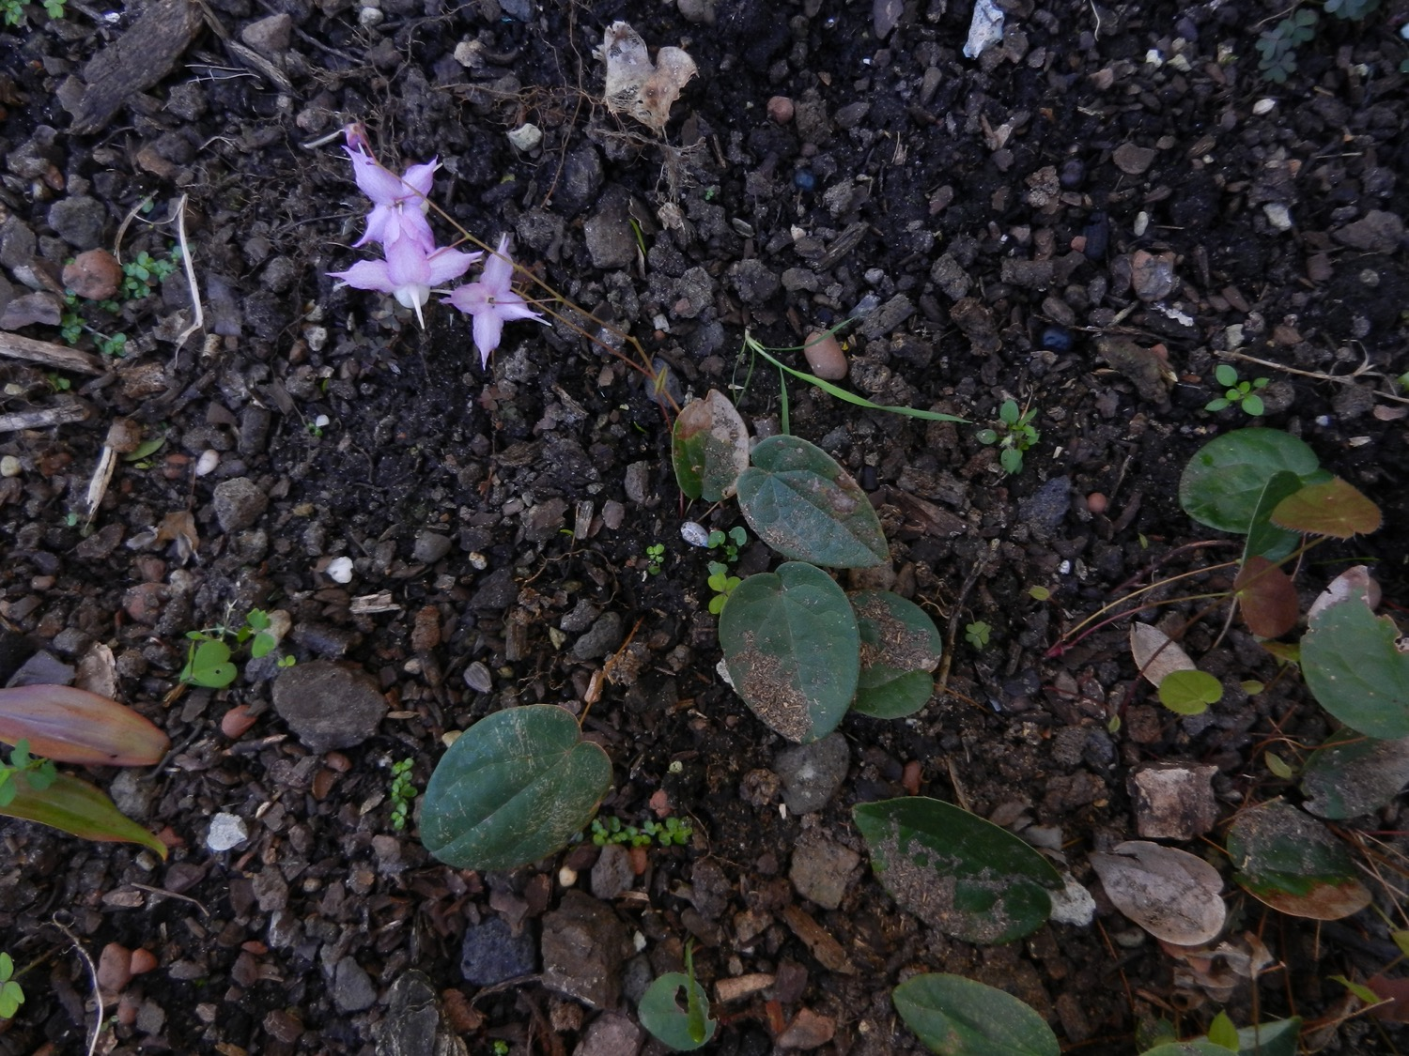
Notes:
Epimedium ogisui ‘Diane’ 2015 2265 W
Berberisfamilie (Berberidaceae)
Een bijzondere soort, ontdekt in 2007 door Mikinori Ogisu, met normaliter bladeren met drie deelblaadjes. Hier zien we een (wilde !) vorm met fraai gekleurde bloemen.

Slide 48
Border Ingangsgebouw
BIG

Slide 49
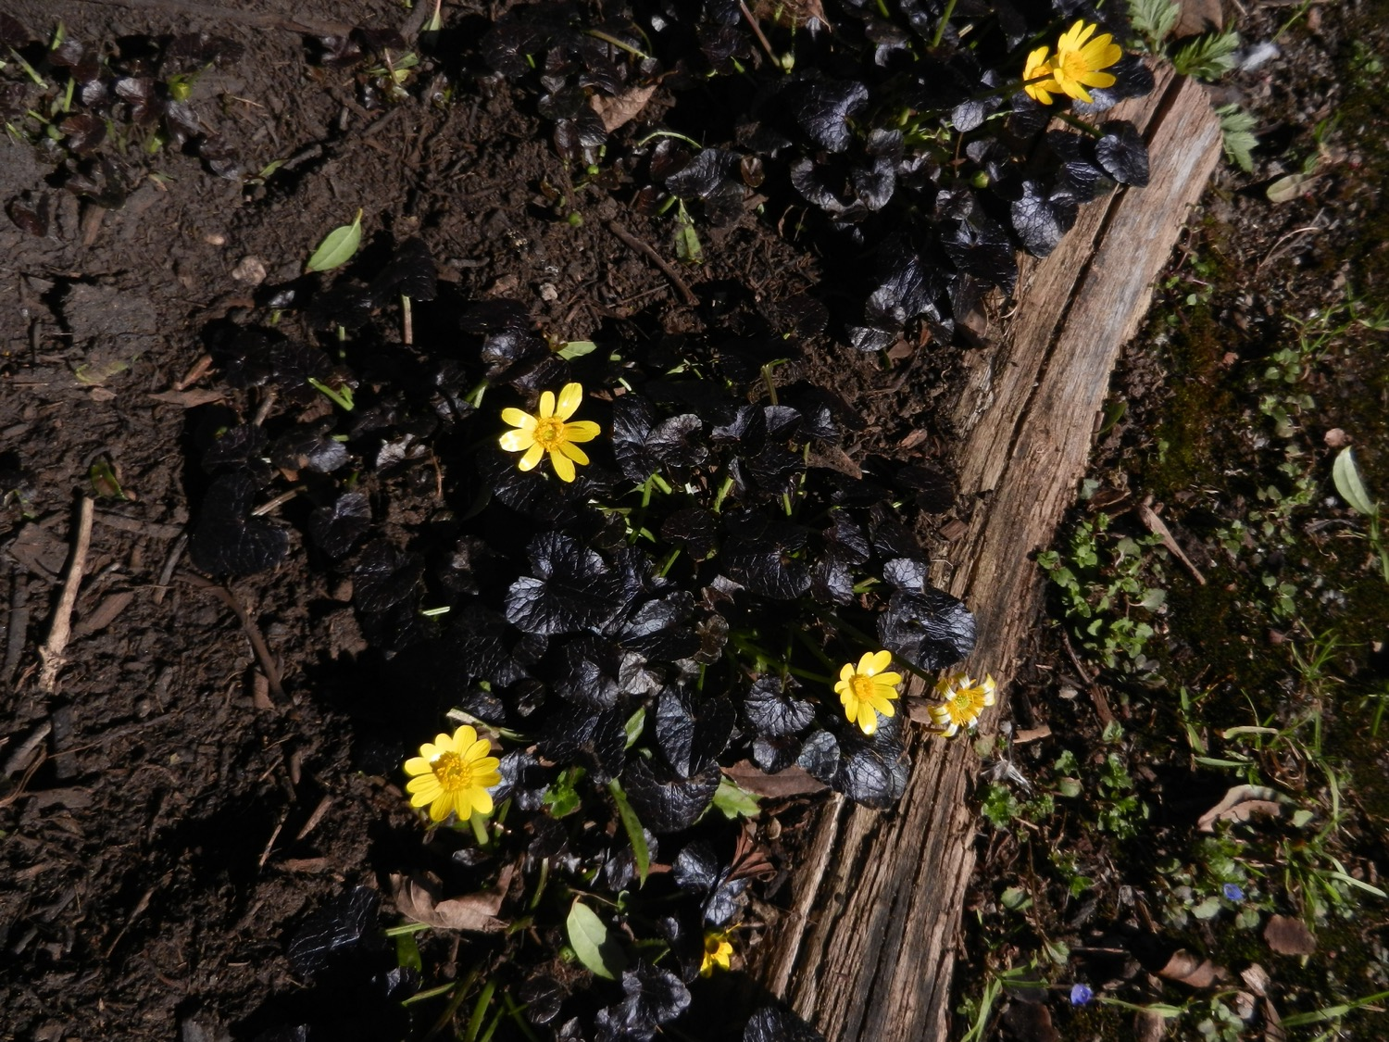
Notes:
Speenkruid (Ficaria verna ‘Brazen Hussy’) 2001 1622 G
Boterbloemfamilie (Ranunculaceae)
Deze vorm bloeit veel eerder dan de wilde vorm in het Arboretum Amerika, waar ze nochtans ook onder warme condities staat. Waarom? Het antwoord laat op zich wachten...

Slide 50
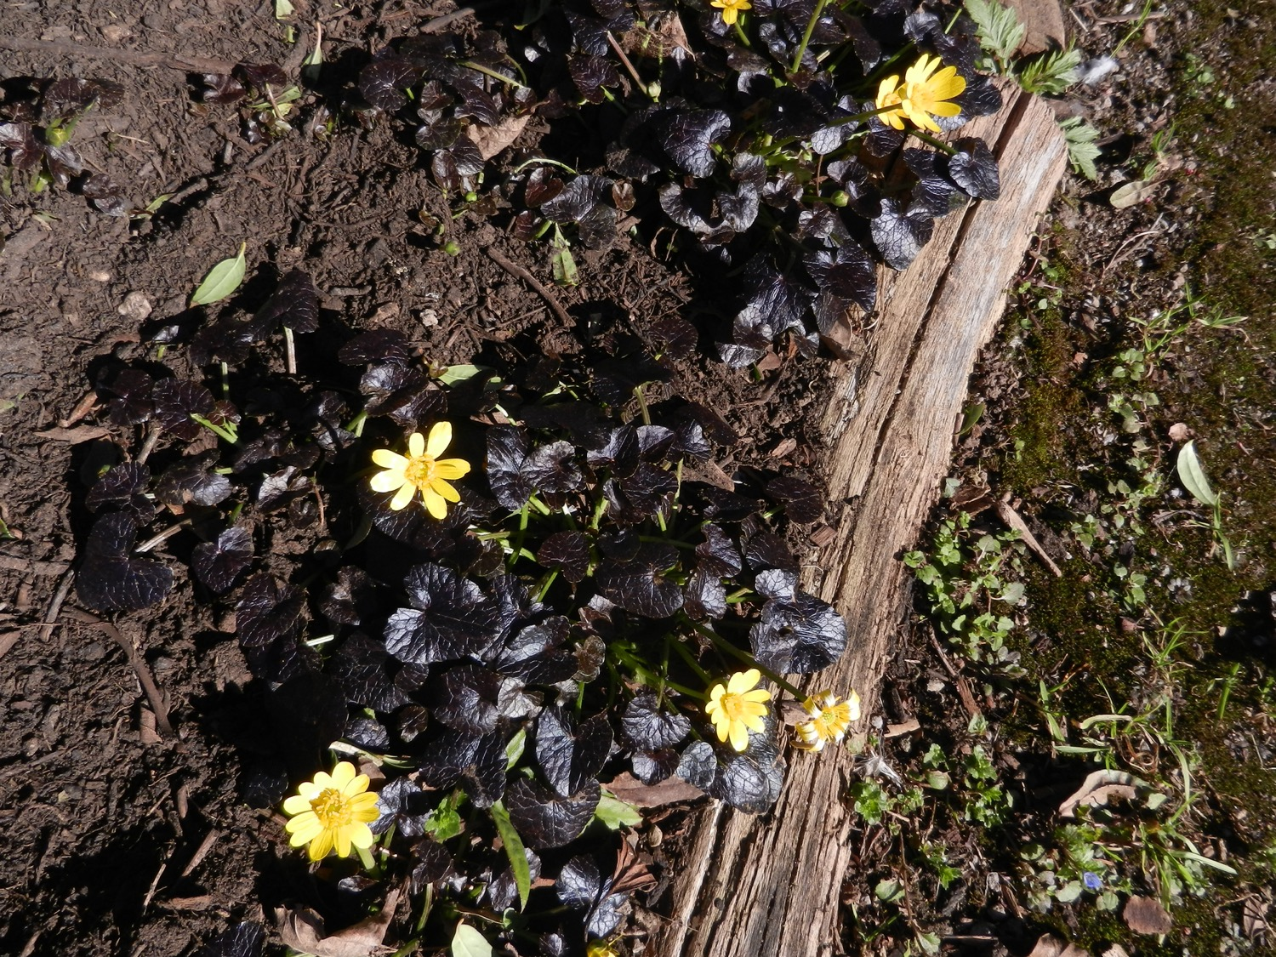
Notes:
Speenkruid (Ficaria verna ‘Brazen Hussy’) 2001 1622 G
Boterbloemfamilie (Ranunculaceae)
Deze vorm bloeit veel eerder dan de wilde vorm in het Arboretum Amerika, waar ze nochtans ook onder warme condities staat. Waarom? Het antwoord laat op zich wachten...

Slide 51
Mediterranea
MDT

Slide 52
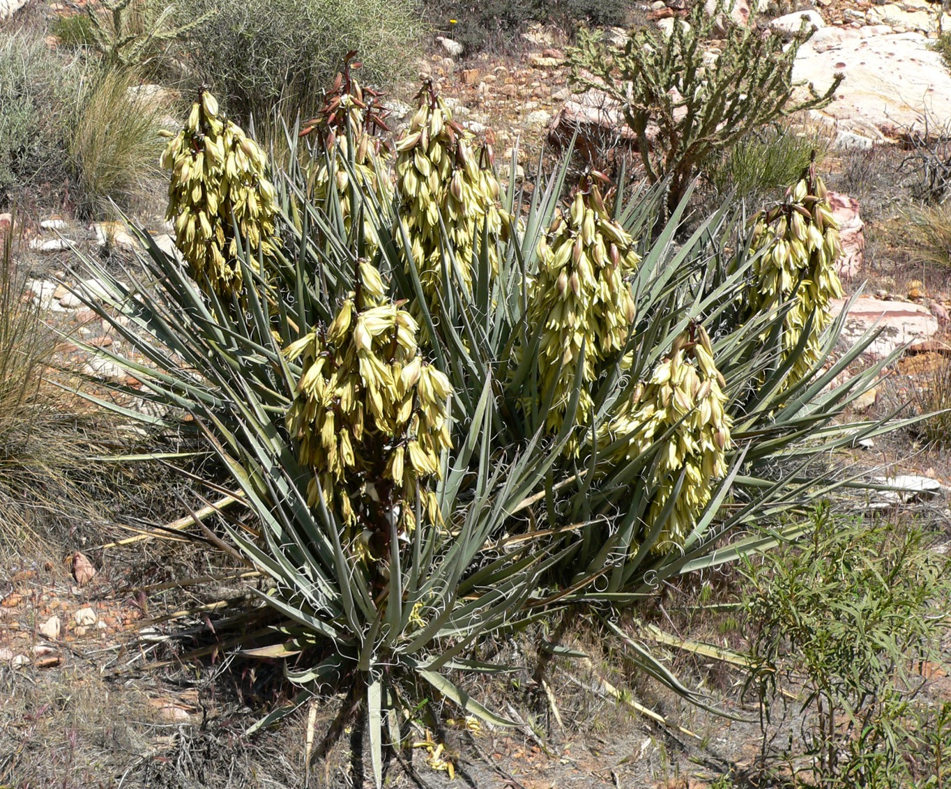
Notes:
Yucca baccata Wikipedia (2004 1575 W)
Agavefamilie (Agavaceae)
De afbeelding toont een plant van deze soort onder “wilde” condities. En die verschilt nogal serieus van onze plant, door haar bijzonder smalle bladeren. Misschien speelt hier een leeftijdsverschil mee, maar ik acht het toch onwaarschijnlijk dat het om deze soort gaat.
De kans op fouten bij het doorsturen van zaden van wilde origine, en van fouten bij het opkweken blijft ook aanwezig!

Slide 53
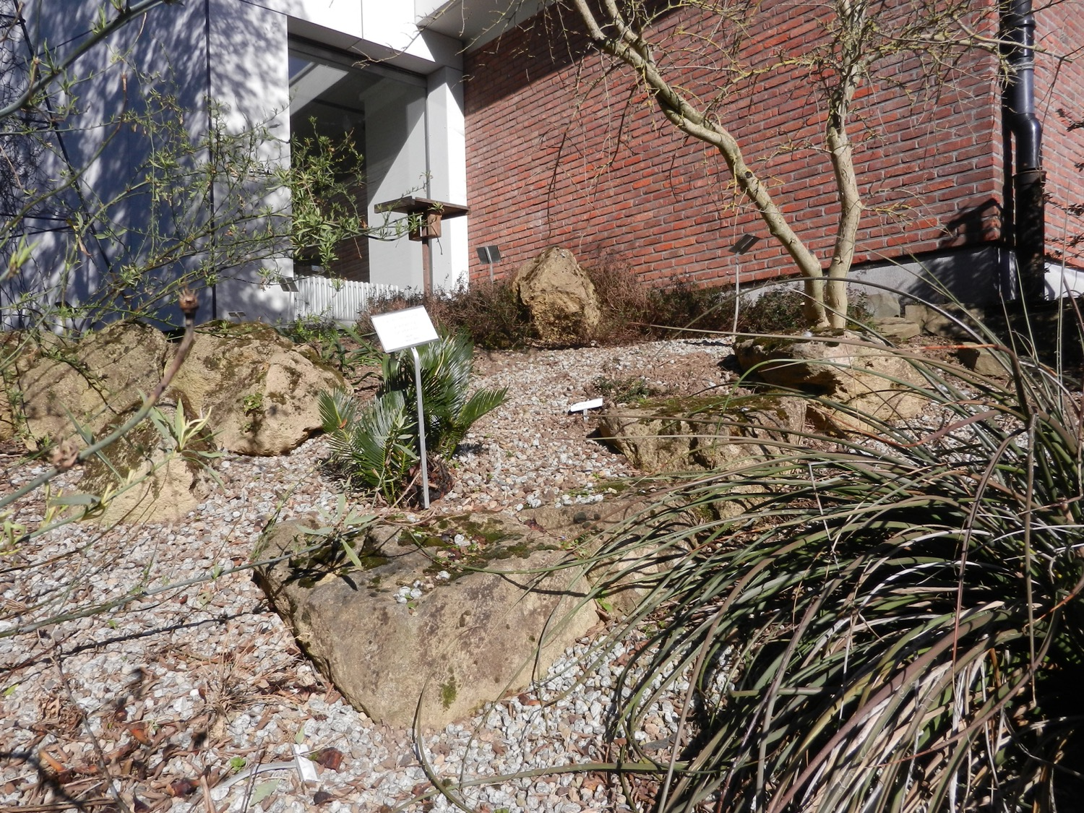
Notes:
Cycas revoluta 1900 3893 U
Cycasfamilie (Cycadaceae)
Opzij van de oorspronkelijke stam zien we nu twee of drie (?) adventieve knoppen met blad.
Een succesnummer!

Slide 54
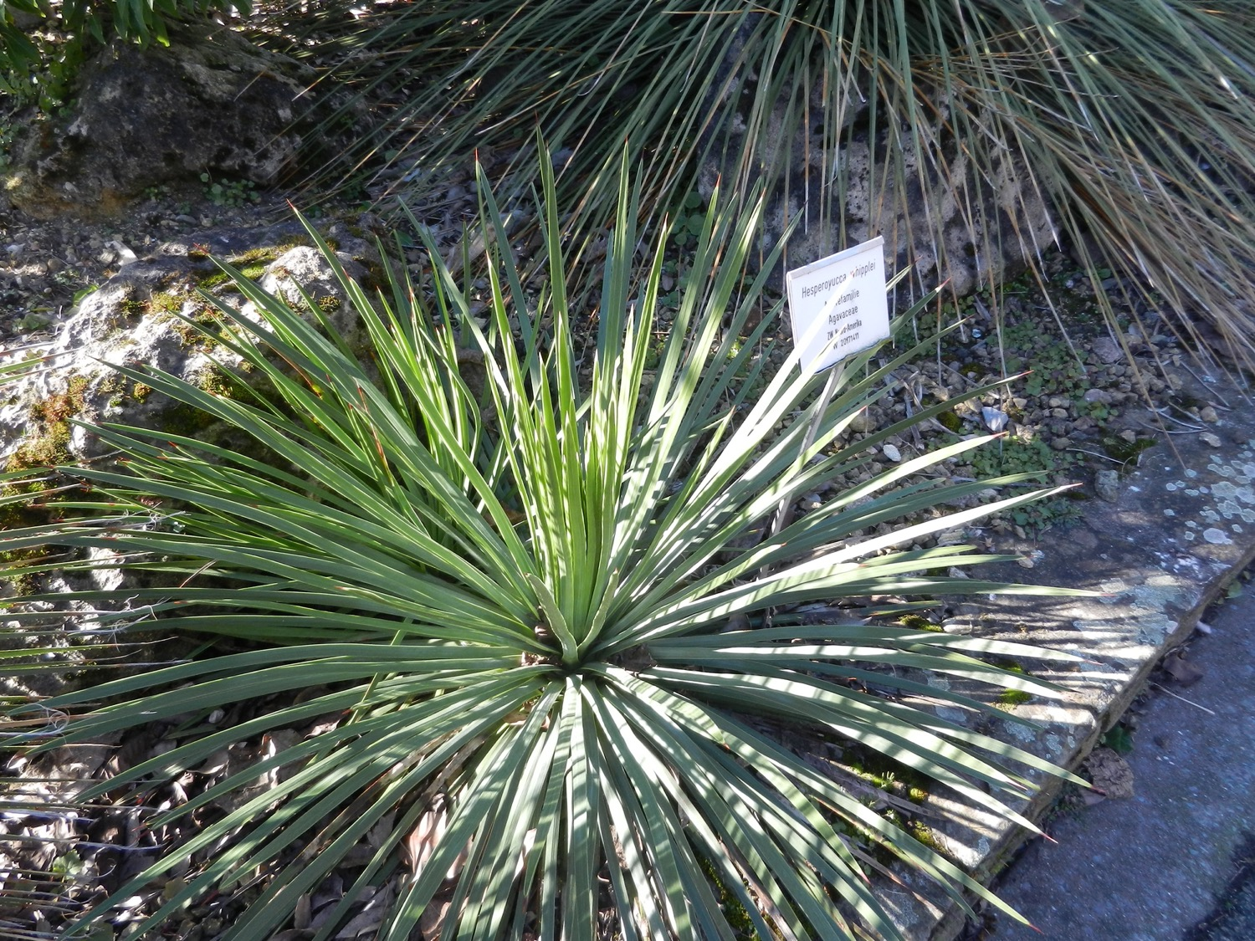
Notes:
Hesperoyucca whipplei 2017 1411 W
Agavefamilie (Agavaceae)
Deze soort had duidelijk afwijkende kenmerken inzake bloembouw, en daarnaast ook maar één enkele en aparte bestuiver, vandaar dat ze in een apart genus is geplaatst.

Slide 55
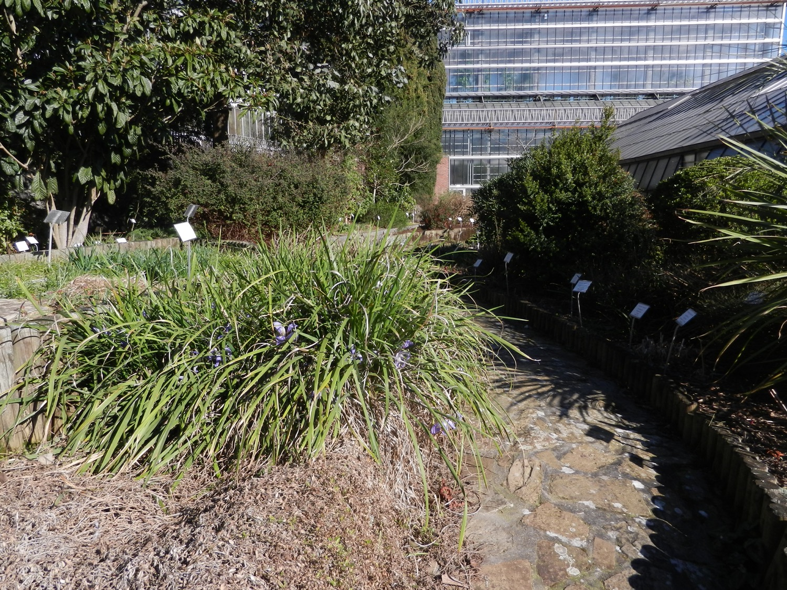
Notes:
Winteriris (Iris unguicularis) 2002 0659 G
Irisfamilie (Iridaceae)
Een échte winterbloeiende iris, die dus haar Nederlandse naam dubbel en dik verdient.
Bij ons bezoek waren de bloemen al enigszins over hun hoogtepunt heen, vandaar een bijkomende foto.

Slide 56
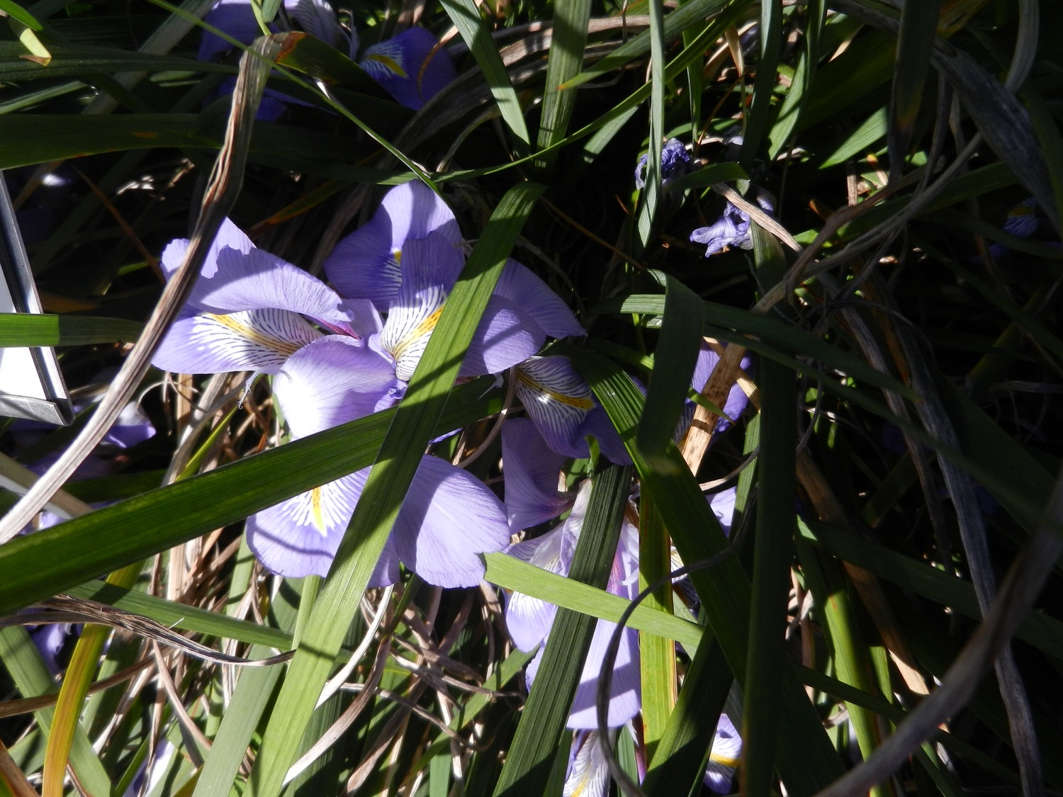
Notes:
Winteriris (Iris unguicularis) 2002 0659 G
Irisfamilie (Iridaceae)
Een échte winterbloeiende iris, die dus haar Nederlandse naam dubbel en dik verdient.
Bij ons bezoek waren de bloemen al enigszins over hun hoogtepunt heen, vandaar een bijkomende foto.

Slide 57
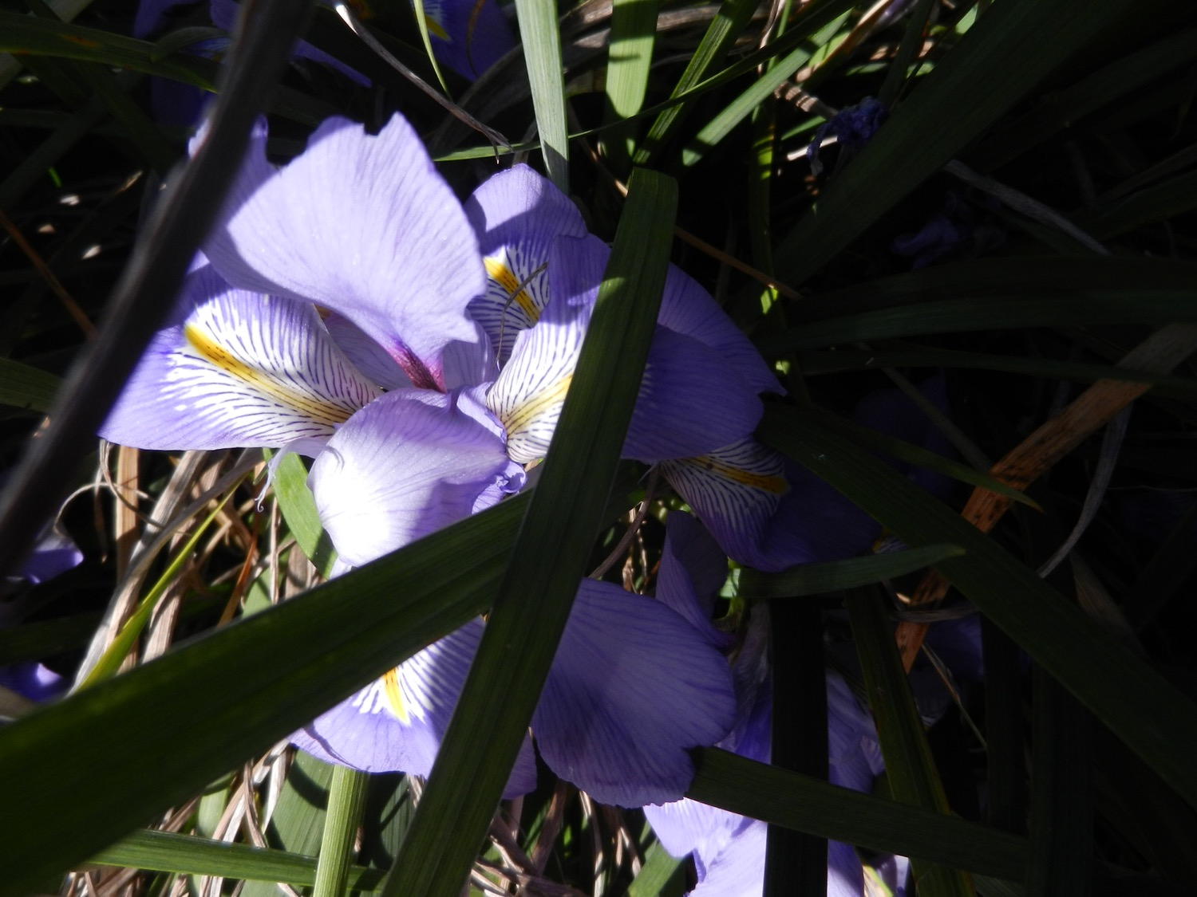
Notes:
Winteriris (Iris unguicularis) 2002 0659 G
Irisfamilie (Iridaceae)
Een échte winterbloeiende iris, die dus haar Nederlandse naam dubbel en dik verdient.
Bij ons bezoek waren de bloemen al enigszins over hun hoogtepunt heen, vandaar een bijkomende foto.

Slide 58
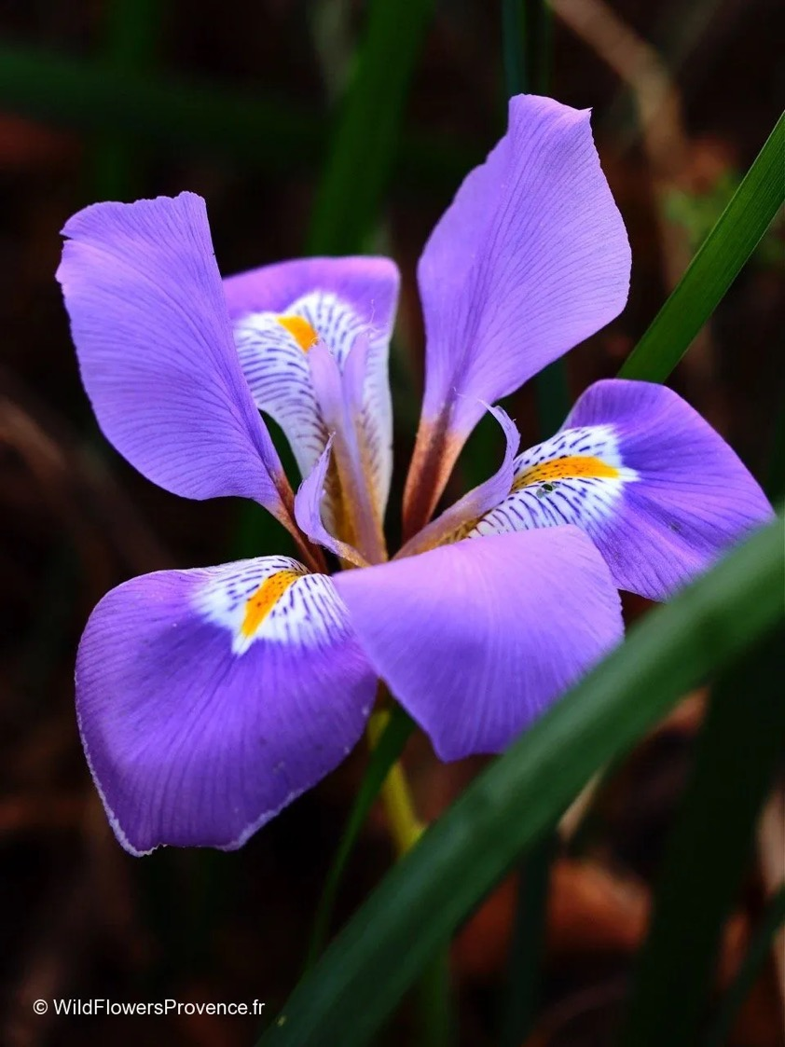
Notes:
Winteriris (Iris unguicularis) wildflowersprovence.fr
Irisfamilie (Iridaceae)
Een échte winterbloeiende iris, die dus haar Nederlandse naam dubbel en dik verdient.
Bij ons bezoek waren de bloemen al enigszins over hun hoogtepunt heen, vandaar een bijkomende foto.

Slide 59
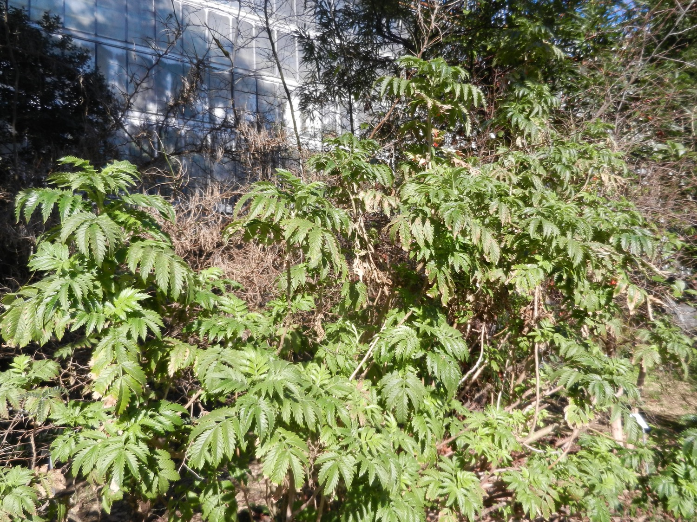
Notes:
Melianthus comosus 2001 1462 G
Francoafamilie (Francoaceae)
Deze plant was jarenlang aangeduid onder de foute naam Melianthus minor, een naam die daarenboven eeuwenlang werd gebruikt voor een andere soort.
Het hele verhaal staat neergeschreven in een artikel door Onno Wijnands, Nomenclatural Aspects of the Plants Pictured by Jan and Caspar Commelin with Three Proposals to Conserve or Reject, Taxon 34(2): 307-315.

Slide 60

Notes:
Melianthus comosus 2001 1462 G
Francoafamilie (Francoaceae)
En hier staat deze plant reeds in bloei!

Slide 61

Notes:
Italiaanse cipres (Cupressus sempervirens) 1980 0315 W
Cipresfamilie (Cupressaceae)
Dit jaar was een “mast”jaar voor onze cipressen!

Slide 62

Notes:
Pittosporum tobira 2001 1054 W
Pittosporumfamilie (Pittosporaceae)
Wel, deze soort is eerst beschreven door Thunberg als Euonymus tobira, ondanks de verspreidbladigheid en het gebrek aan vruchtzettend materiaal…
Dankzij de vruchten en de opvallende kleverige zaden weten we nu waar we deze soort moeten plaatsen.

Slide 63

Notes:
Pittosporum tobira 2001 1054 W
Pittosporumfamilie (Pittosporaceae)
Wel, deze soort is eerst beschreven door Thunberg als Euonymus tobira, ondanks de verspreidbladigheid en het gebrek aan vruchtzettend materiaal…
Dankzij de vruchten en de opvallende kleverige zaden weten we nu waar we deze soort moeten plaatsen.

Slide 64

Notes:
Quercus myrsinifolia 2002 0816 W
Beukenfamilie (Fagaceae)
En ook deze plant geniet onze voorkeur, want het is een échte eik!
Wintergroen, zonder lobben, en struikvormend: allemaal elementen die we niet aantreffen bij “onze” 2-3 eiken, nietwaar.
Maar de eindknoppen en de naar boven toe korter wordende internodia geven ons toch een deel van het raadsel prijs.

Slide 65

Notes:
Quercus myrsinifolia 2002 0816 W
Beukenfamilie (Fagaceae)
En ook deze plant geniet onze voorkeur, want het is een échte eik!
Wintergroen, zonder lobben, en struikvormend: allemaal elementen die we niet aantreffen bij “onze” 2-3 eiken, nietwaar.
Maar de eindknoppen en de naar boven toe korter wordende internodia geven ons toch een deel van het raadsel prijs.

Slide 66

Notes:
Quercus myrsinifolia 2002 0816 W
Beukenfamilie (Fagaceae)
En ook deze plant geniet onze voorkeur, want het is een échte eik!
Wintergroen, zonder lobben, en struikvormend: allemaal elementen die we niet aantreffen bij “onze” 2-3 eiken, nietwaar.
Maar de eindknoppen en de naar boven toe korter wordende internodia geven ons toch een deel van het raadsel prijs.

Slide 67

Notes:
Winterheliotroop (Petasites pyrenaicus) 1994 0788 C G
Asterfamilie (Asteraceae)
Bij deze soort moeten we helaas ook weer de nieuwe naam introduceren, want Petasites fragrans blijkt nu een jonger basionym te bezitten, met name Tussilago pyrenaica, waardoor haar naam moet veranderen.
Van deze plant is bij ons enkel een mannelijke clone bekend, zoals hier wordt bevestigd.
Deze mannelijke clone wordt gemakkelijk verspreid door het goed groeiende rizoom.

Slide 68

Notes:
Winterheliotroop (Petasites pyrenaicus) 1994 0788 C G
Asterfamilie (Asteraceae)
Bij deze soort moeten we helaas ook weer de nieuwe naam introduceren, want Petasites fragrans blijkt nu een jonger basionym te bezitten, met name Tussilago pyrenaica, waardoor haar naam moet veranderen.
Van deze plant is bij ons enkel een mannelijke clone bekend, zoals hier wordt bevestigd.
Deze mannelijke clone (mét straalbloemen!) wordt gemakkelijk verspreid door het goed groeiende rizoom.

Slide 69

Notes:
Winterheliotroop (Petasites pyrenaicus) 1994 0788 C G
Asterfamilie (Asteraceae)
Bij deze soort moeten we helaas ook weer de nieuwe naam introduceren, want Petasites fragrans blijkt nu een jonger basionym te bezitten, met name Tussilago pyrenaica, waardoor haar naam moet veranderen.
Van deze plant is bij ons enkel een mannelijke clone bekend, zoals hier wordt bevestigd.
Deze mannelijke clone (mét straalbloemen!) wordt gemakkelijk verspreid door het goed groeiende rizoom.

Slide 70

Notes:
Winterheliotroop (Petasites pyrenaicus) 1994 0788 C G
Asterfamilie (Asteraceae)
Bij deze soort moeten we helaas ook weer de nieuwe naam introduceren, want Petasites fragrans blijkt nu een jonger basionym te bezitten, met name Tussilago pyrenaica, waardoor haar naam moet veranderen.
Van deze plant is bij ons enkel een mannelijke clone bekend, zoals hier wordt bevestigd.
Deze mannelijke clone (mét straalbloemen!) wordt gemakkelijk verspreid door het goed groeiende rizoom.

Slide 71
Subtropische kas
S18

Slide 72

Notes:
Taiwanese spiescipres (Cunninghamia konishii) (1983 1623 A W)
Cipresfamiie (Cupressaceae)
Vanaf hier zijn de foto’s niet meer ter plaatse gemaakt, wegens belichtingsproblemen.
Hier zien we de eerst opgemerkte mannelijke kegels van deze bedreigde soort, nu nog even wachten op de eerste vrouwelijke kegels.

Slide 73

Notes:
Debregeasia squamata (1999 0619 W)
Brandnetelfamilie (Urticaceae)
Eetbare (maar weinig smakelijke, wegens te weinig zonlicht) vruchtgestellen van deze plant werden geproefd door onze gidsen.

Slide 74

Notes:
Pittosporum undulatum (1996 0189 W)
Pittosporumfamilie (Pittosporaceae)
Een boom die nu volop in bloei staat, formidabel!
Met bloemen die aan geen kant doen denken aan de nauwe verwantschap met de Apiales, waar deze familie in een zustergroep-relatie zit met het koppel Apiaceae & Araliaceae.

Slide 75

Notes:
Pittosporum undulatum (1996 0189 W)
Pittosporumfamilie (Pittosporaceae)
De vruchten die zouden kunnen geproduceerd worden na bestuiving en bijhorende fructificatie…

Slide 76

Notes:
Beaucarnea recurvata (2002 1980 G)
Muizendoornfamilie (Ruscaceae)
Bloei voor…

Slide 77

Notes:
Beaucarnea recurvata (2002 1980 G)
Muizendoornfamilie (Ruscaceae)
En na de bloei…

Slide 78

Notes:
“Pinosaurus” (Wollemia nobilis) (2006 1234 Z)
Araucariafamilie (Araucariaceae)
De eerste mannelijke kegel verscheen in 2019, reeds rijp en klaar om af te vallen.

Slide 79

Notes:
“Pinosaurus” (Wollemia nobilis) (2006 1234 Z)
Araucariafamilie (Araucariaceae)
Nu zijn er meerdere mannelijke kegels klaar om uit te rijpen, naast enkele (drie!) vrouwelijke kegels.

Slide 80

Notes:
“Pinosaurus” (Wollemia nobilis) (2006 1234 Z)
Araucariafamilie (Araucariaceae)
Nu zijn er meerdere mannelijke kegels klaar om uit te rijpen, naast enkele (drie!) vrouwelijke kegels.

Slide 81
Tropische kas
S17

Slide 82

Notes:
Caryota mitis (2002 0448 G)
Palmenfamilie (Arecaceae)
Een van de vissenstaartpalmen, die bij ons een bloei kende die in 2021 ten einde liep, en dus afgezaagd werd, maar met enkele zijscheuten waarvan er nu eentje ook in bloei is gekomen, van boven naar onder.

Slide 83

Notes:
Saraca indica (1977 1454 A G)
Vlinderbloemenfamilie (Fabaceae)
Een soort die bloeit met enkel een kelk, die eerst geel is en daarna verkleurt naar oranje en rood.
En die tegelijk een “flush of leaves” produceert…

Slide 84

Notes:
Saraca indica (1977 1454 A G)
Vlinderbloemenfamilie (Fabaceae)
Een soort die bloeit met enkel een kelk, die eerst geel is en daarna verkleurt naar oranje en rood.
En die tegelijk een “flush of leaves” produceert…

Slide 85

Notes:
Ochna kirkii (1995 0453 A G)
Ochnafamilie (Ochnaceae)
Bloemknop en bloem.

Slide 86

Notes:
Ochna kirkii (1995 0453 A G)
Ochnafamilie (Ochnaceae)
En het vruchtbeginsel dat na de bloei in vier delen opsplitst door het sterk uitgroeien van de bloembodem.

Slide 87
Victoriakas
S19
Notes:
Saraca indica (1977 1454 A G)
Vlinderbloemenfamilie (Fabaceae)

Slide 88

Notes:
Cocastruik (Erythroxylum coca) (2019 0843 G)
Cocastruikfamilie (Erythroxylaceae)
Onze cocaplant is nog altijd in goede doen…

Slide 89

Notes:
Jadebloem (Strongylodon macrobotrys) (2018 1161 G)
Vlinderbloemenfamilie (Fabaceae)
Net zoals onze Jadebloem…

Slide 90

Notes:
Jadebloem (Strongylodon macrobotrys) (2018 1161 G)
Vlinderbloemenfamilie (Fabaceae)
Net zoals onze Jadebloem…

Slide 91

Notes:
Jadebloem (Strongylodon macrobotrys) (2018 1161 G)
Vlinderbloemenfamilie (Fabaceae)
En zoals de (mogelijke) vrucht…

